Slide 1
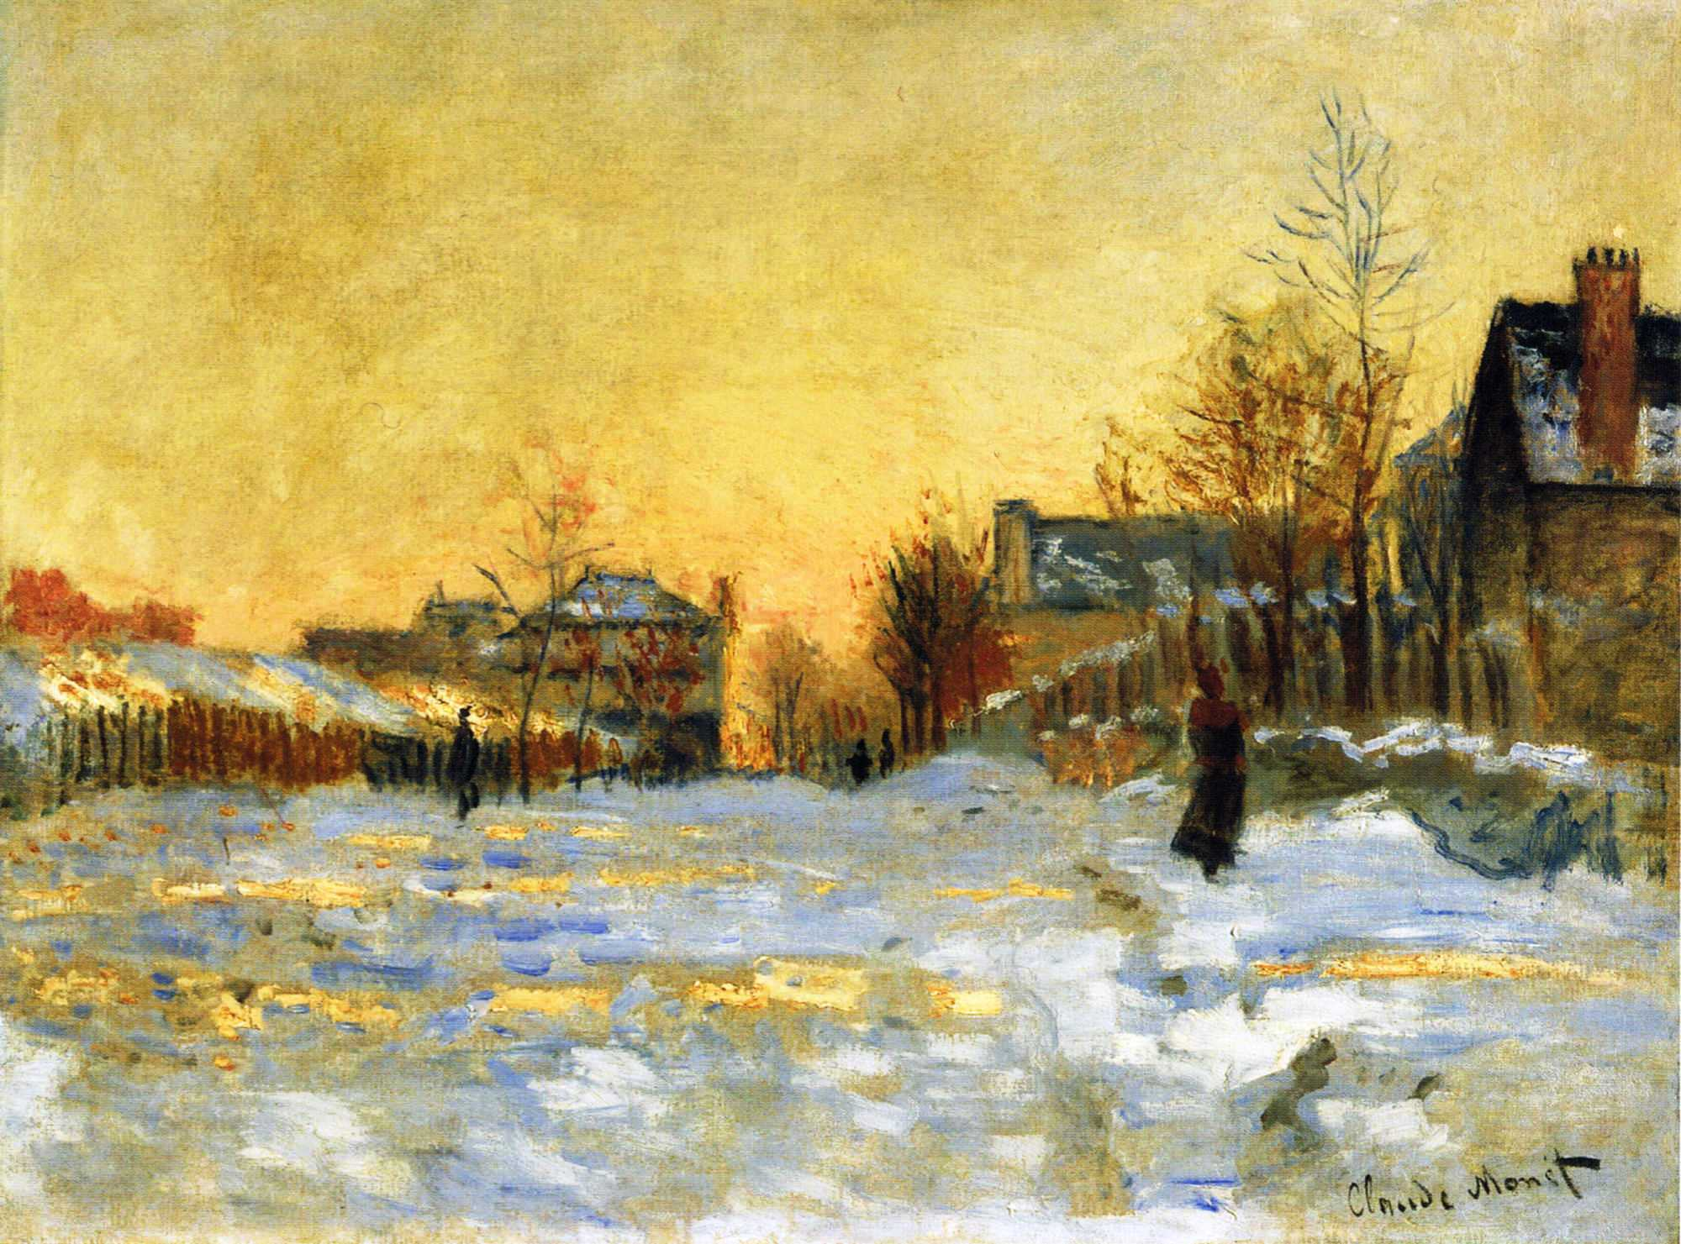
ΑΡΧΕΣ ΠΑΘΟΛΟΓΟΑΝΑΤΟΜΙΚΗΣ ΔΙΑΓΝΩΣΗΣ ΟΓΚΩΝ ΝΕΦΡΟΥ
Ανδρέας Χ. Λάζαρης
Ιατρός-Παθολογοανατόμος

Slide 2
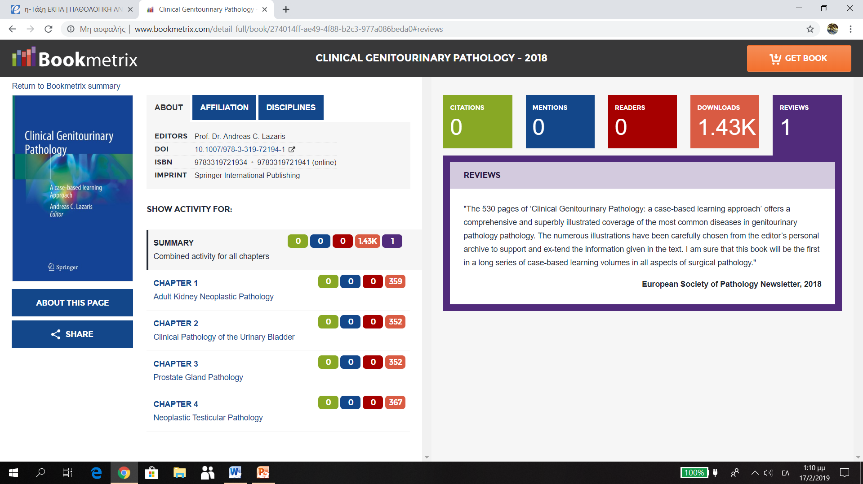
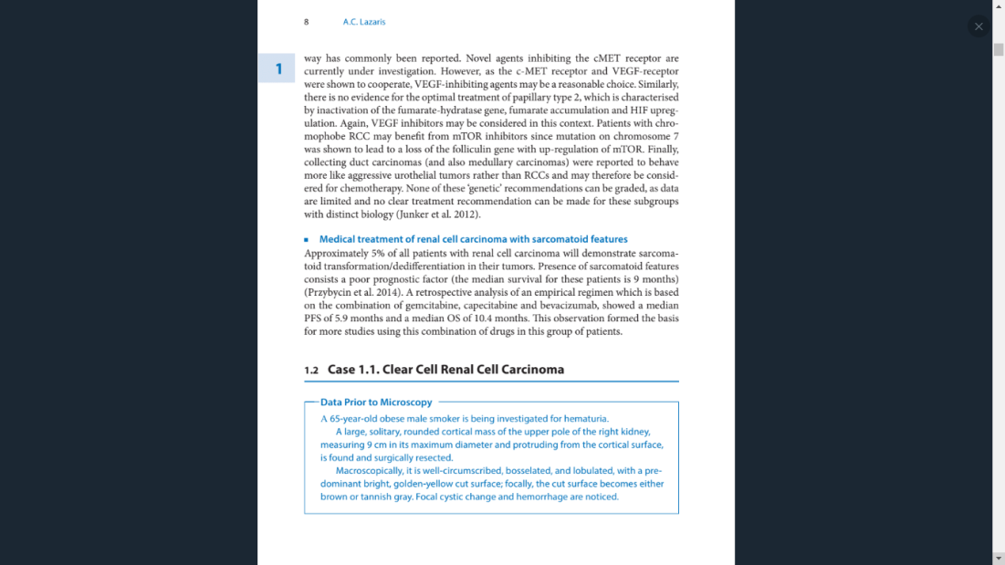
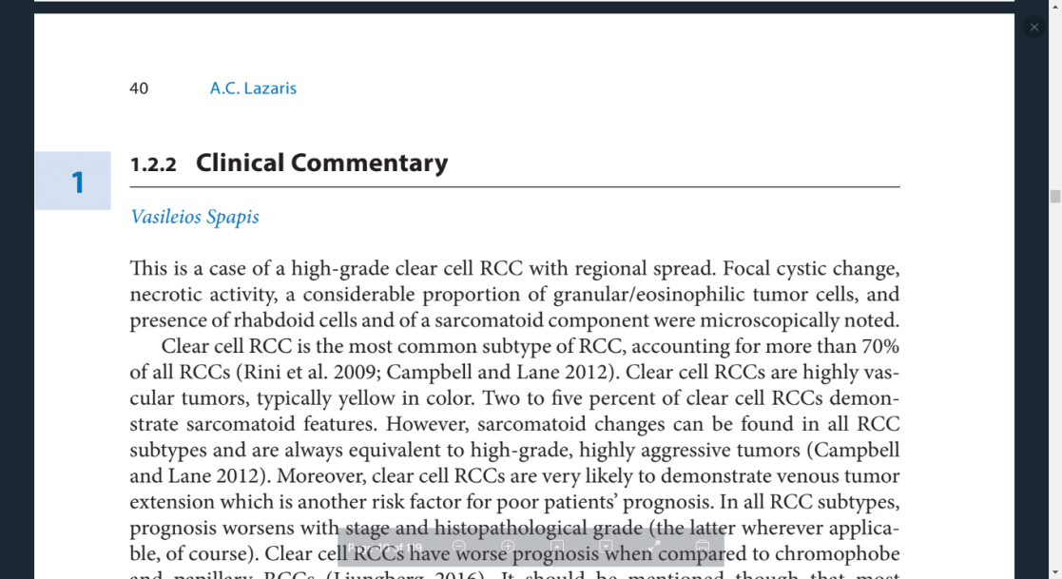
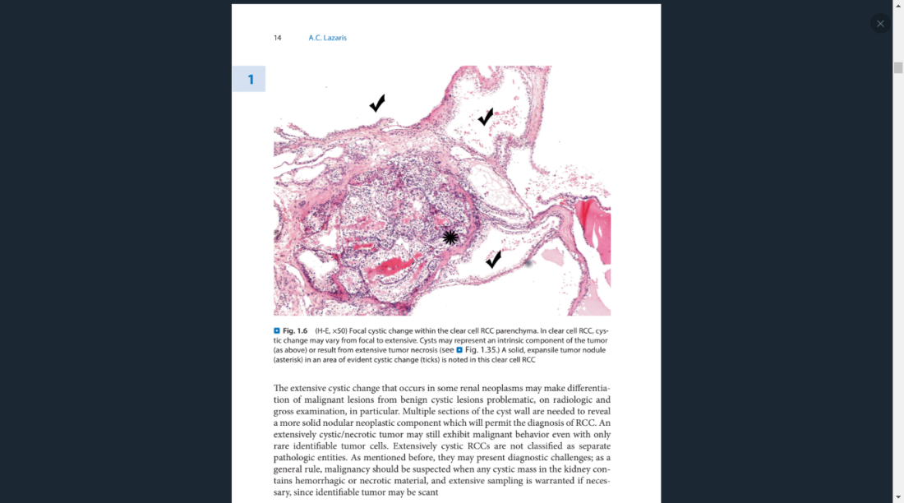
H αφομοίωση της θεωρίας μέσω της πράξης και στα ιατρικά συγγράμματα. A. C. Lazaris (ed.) CLINICAL GENITOURINARY PATHOLOGY : A Case-based Learning Approach. SPRINGER, Berlin 2018.

Slide 3
Nεφροκυτταρικό καρκίνωμα
1-3% επί του συνόλου των κακοήθων νεοπλασμάτων των σπλάγχνων.
Μέση και προχωρημένη ηλικία, άρρενες/θήλεις:2/1 .
Προδιαθεσικοί παράγοντες: νόσος von Hippel-Lindau, επίκτητη κυστική νόσος του νεφρού λόγω αιμοκάθαρσης, κάπνισμα τσιγάρου, παχυσαρκία στις γυναίκες, κληρονομούμενη τάση χρωμοσωμικής διαμετάθεσης 3-8 ή 3-11.

Slide 4
Κλινική εικόνα νεφροκυτταρικού καρκινώματος
Μάζα στην οσφύ, πόνος στη λαγόνια χώρα, αιματουρία στο 60% των ασθενών, αλλά όχι πάντα μακροσκοπική ,οπότε δεν γίνεται έγκαιρα αντιληπτή.
Συστηματικές εκδηλώσεις άσχετες με μεταστατική νόσο, λόγω εκκριτικής λειτουργίας των καρκινικών κυττάρων ( παρανεοπλασματικά σύνδρομα):
Πυρετός
(λόγω προσταγλανδινών)
Υπερασβεστιαιμία
( λόγω παραγωγής πεπτιδίου αναλόγου της παραθορμόνης)
Ερυθροκυττάρωση
( στο 4% των καρκινοπαθών, λόγω αυξημένης παραγωγής ερυθροποιητίνης)
Αμυλοείδωση (στο 3% των καρκινοπαθών, λόγω ενεργοποίησης παραγωγής αμυλοειδούς από τα ηπατοκύτταρα)
Υπέρταση
( σπάνια, λόγω αυξημένης παραγωγής ρενίνης)
Γαλακτόρροια (σε θήλεις ασθενείς)
( λόγω έκτοπης παραγωγής προλακτίνης)
Γ υναικομαστία (σε άρρενες)

Slide 5
ΝΕΦΡΟΚΥΤΤΑΡΙΚΟ ΚΑΡΚΙΝΩΜΑ
Συνηθέστερα στους πόλους και δη στον άνω πόλο του νεφρού.
Σφαιροειδείς μάζες 3-15 εκ. σε μ.δ.
Στις διατομές , κίτρινες περιοχές πλούσιες σε λιπίδια ( στο διαυγοκυτταρικό τύπο) , περιοχές νέκρωσης-αιμορραγίας.
Τάση φλεβικής διήθησης ( κατά μήκος της νεφρικής φλέβας – κάτω κοίλης)
Απομακρυσμένες μεταστάσεις : πνεύμονες, οστά , ήπαρ, επινεφρίδια, εγκέφαλος.
Αγγειοβριθείς αλλοιώσεις

Slide 6
ΒΑΣΙΚΑ ΠΑΘΟΛΟΓΟΑΝΑΤΟΜΙΚΑ ΔΕΔΟΜΕΝΑ ΓΙΑ ΚΑΡΚΙΝΩΜΑΤΑ ΝΕΦΡΟΥ (I)
Η παθολογοανατομική έκθεση βιοπτικών δειγμάτων προερχόμενων από καρκινώματα των ουροφόρων σωληναρίων του νεφρού οφείλει να περιλαμβάνει τα παρακάτω στοιχεία: είδος βιοψίας, αναφερόμενη ανατομική εντόπιση του όγκου στον αριστερό ή στο δεξιό νεφρό, ιστολογικός τύπος του όγκου, παρουσία σαρκωματοειδών χαρακτήρων και βαθμός ιστολογικής-πυρηνιακής κακοήθειας.

Slide 7
ΒΑΣΙΚΑ ΠΑΘΟΛΟΓΟΑΝΑΤΟΜΙΚΑ ΔΕΔΟΜΕΝΑ ΓΙΑ ΚΑΡΚΙΝΩΜΑΤΑ ΝΕΦΡΟΥ (II)
Η παθολογοανατομική έκθεση εγχειρητικών παρασκευασμάτων νεφρεκτομής για καρκινώματα των ουροφόρων σωληναρίων του νεφρού οφείλει να περιλαμβάνει τα παρακάτω στοιχεία: είδος επέμβασης , ανατομική εντόπιση του όγκου στον αριστερό ή στο δεξιό νεφρό και σε ποια περιοχή του, μέγεθος του όγκου ( του μεγαλύτερου, εφόσον πρόκειται για περισσότερους του ενός), μονοεστιακή ή πολυεστιακή ανάπτυξη, μακροσκοπική επέκταση του όγκου, ιστολογικός τύπος του όγκου, παρουσία σαρκωματοειδών χαρακτήρων, παρουσία νέκρωσης (οποιασδήποτε έκτασης), βαθμός ιστολογικής-πυρηνιακής κακοήθειας ( βάσει του συστήματος πυρηνικής-πυρηνιακής κακοήθειας κατά ΠΟΥ2016/ISUP), μικροσκοπική εκτίμηση διήθησης δομών από τον όγκο, κατάσταση των ορίων εκτομής, διήθηση λεμφικών ή φλεβικών αγγειακών κλάδων ( άσχετα από τη νεφρική φλέβα και τους τμηματικούς κλάδους αυτής με μυϊκό συστατικό καθώς και άσχετα από την κάτω κοίλη φλέβα), παθολογοανατομικό στάδιο του όγκου (pTNM), ιστοπαθολογικά ευρήματα στο μη νεοπλασματικό νεφρικό παρέγχυμα και άλλοι όγκοι ή ογκόμορφες αλλοιώσεις
( όπως κύστεις, σωληνώδη αδενώματα ).

Slide 8
ΒΑΣΙΚΑ ΠΑΘΟΛΟΓΟΑΝΑΤΟΜΙΚΑ ΔΕΔΟΜΕΝΑ ΓΙΑ ΚΑΡΚΙΝΩΜΑΤΑ ΝΕΦΡΟΥ (III)
Βάσει ορισμένων κλινικοπαθολογοανατομικών παραμέτρων ( όπως ο ιστολογικός τύπος του όγκου, η αμφοτερόπλευρη εντόπισή του και η πολυεστιακότητά του) δύναται να τεθεί υπόνοια ορισμένων κληρονομούμενων συνδρόμων, ήτοι σύνδρομο Birt-Hogg-Dubé, νεφροκυτταρικό καρκίνωμα στα πλαίσια κληρονομούμενης λειομυωμάτωσης, κληρονομούμενο θηλώδες νεφρικό καρκίνωμα, οζώδης σκλήρυνση και σύνδρομο von Hippel-Lindau ) και να συστηθεί ανάλογος γενετικός έλεγχος. Τέλος, η διάγνωση του οικογενούς νεφρικού καρκινώματος του σχετιζόμενου με χρωμοσωμική διαμετάθεση MiTF/TFE μπορεί να τεκμηριωθεί με κυτταρογενετικό έλεγχο.

Slide 9
ΝΕΦΡΟΙ Παθολογοανατομικές παράμετροι επηρεάζουσες σημαντικά τη σχετιζόμενη με το νεφροκυτταρικό καρκίνωμα (ΝΚΚ) επιβίωση των ασθενών
Η ιστολογική μορφή/ποικιλία του όγκου [το πολύχωρο κυστικό ΝΚΚ, το διαυγοκυτταρικό θηλώδες ΝΚΚ, το θηλώδες ΝΚΚ και το χρωμόφοβο ΝΚΚ έχουν ευμενέστερη πρόγνωση από το (συμβατικό) διαυγοκυτταρικό ΝΚΚ ].
Η παρουσία σαρκωματοειδούς (απο)διαφοροποίησης, έστω και περιορισμένη
Το παθολογοανατομικό στάδιο
Ο βαθμός πυρηνιακής κακοήθειας
Η παρουσία νέκρωσης στον όγκο

Slide 10
ΒΑΣΙΚΗ ΠΑΘΟΛΟΓΟΑΝΑΤΟΜΙΚΗ ΚΑΤΗΓΟΡΙΟΠΟΙΗΣΗ ΟΓΚΩΝ ΝΕΦΡΟΥ
Τέσσερεις κύριες μορφές συχνών νεφροκυτταρικών όγκων έχουν ξεχωρίσει βάσει των μορφολογικών και γονιδιακών χαρακτηριστικών τους ∙ ήτοι
το διαυγοκυτταρικό νεφροκυτταρικό καρκίνωμα
( Δ NKK) ,
το θηλώδες νεφροκυτταρικό καρκίνωμα ( Θ ΝΚΚ) ,
το χρωμόφοβο νεφροκυτταρικό καρκίνωμα (Χ ΝΚΚ) και
το ογκοκύτωμα (καλόηθες νεόπλασμα).

Slide 11
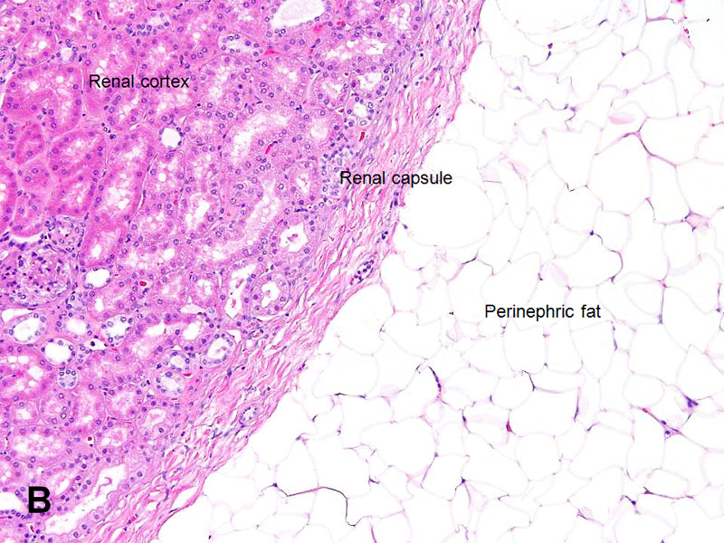
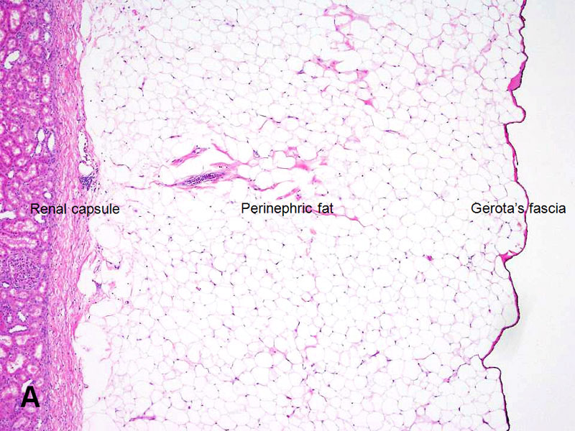
ΘΕΜΑΤΑ ΣΤΑΔΙΟΠΟΙΗΣΗΣ. ΔΙΗΘΗΣΗ ΠΕΡΙΝΕΦΡΙΚΩΝ ΙΣΤΩΝ
Περινεφρικό λίπος: Ο ινολιπώδης ιστός ο οποίος βρίσκεται ανάμεσα στην νεφρική κάψα και στην περιτονία του Gerota.
H νεφρική κάψα και η περιτονία του Gerota αποτελούν σημαντικά ανατομικά στοιχεία για τον προσδιορισμό του σταδίου και τον καθορισμό της εξωνεφρικής επέκτασης ενός νεφρικού καρκινώματος ( στάδια pT3 & pT4, αντίστοιχα)

Slide 12
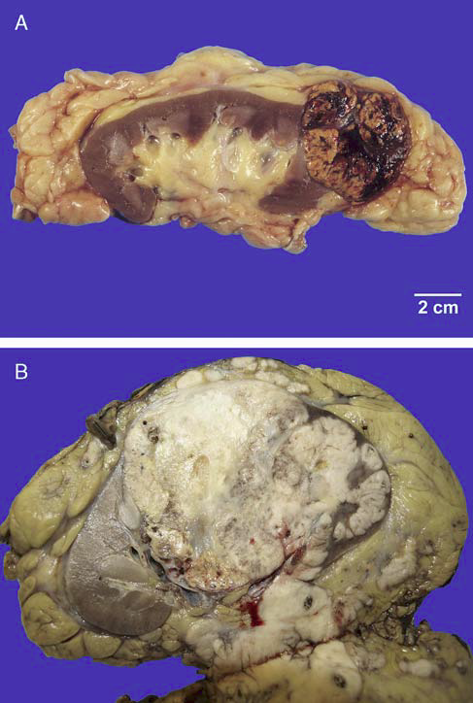
ΔΙΗΘΗΣΗ ΠΕΡΙΝΕΦΡΙΚΟΥ ΛΙΠΟΥΣ ΜΑΚΡΟΣΚΟΠΙΚΗ ΠΡΟΣΕΓΓΙΣΗ
Περίγραπτο απωθητικό όριο πέραν των φυσιολογικών ορίων του νεφρού δεν τεκμηριώνει περινεφρική διήθηση
B. Διάσπαση νεφρικής κάψας και διήθηση περινεφρικού λίπους
όταν ο όγκος χάνει το στρογγυλό ομαλό του όριο σε σχέση με την κάψα και το περινεφρικό λίπος ή
όταν είναι ορατά οζία ή ανώμαλες μάζες όγκου προβάλλουσες εντός του περινεφρικού λίπους.

Slide 13
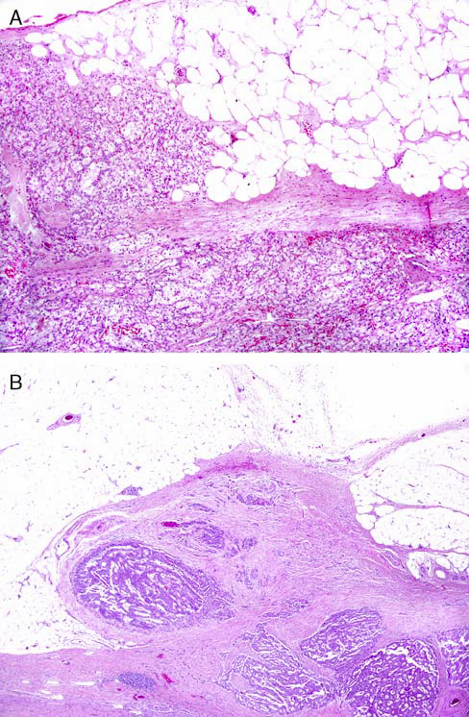
Η διήθηση ή μη
του περινεφρικού λίπους εκτιμάται καλύτερα
με πολλαπλές κάθετες τομές κατά το όριο όγκου /περινεφρικού λίπους.
Συμφωνείται ότι μικροσκοπική διήθηση του λίπους τεκμηριώνεται όταν:
Α. ο όγκος αγγίζει το λίπος
ή
Β. εκτείνεται υπό μορφή ανώμαλων γλωσσοειδών προβολών στο περινεφρικό λίπος, με ή χωρίς δεσμοπλασία.

Slide 14
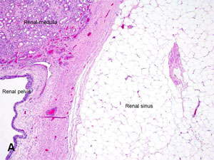
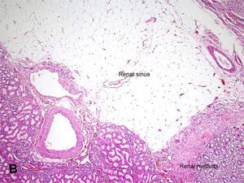
ΕΚΤΙΜΗΣΗ ΔΙΗΘΗΣΗΣ ΝΕΦΡΙΚΟΥ ΚΟΛΠΟΥ (pT3a)
Νεφρικός κόλπος : το κεντρικό τμήμα του περινεφρικού λίπους που εντοπίζεται ανάμεσα στο πυελοκαλυκικό σύστημα και στο νεφρικό παρέγχυμα και περικλείει την κύρια λεμφαγγειακή τροφοδοσία του νεφρού. Ο νεφρικός κόλπος επίσης περιέχει πολυάριθμες μεγάλες λεπτοτοιχωματικές φλέβες. Δεν υπάρχει ινώδης κάψα μεταξύ του φλοιικού ιστού και του νεφρικού κόλπου. Η διήθηση του νεφρικού κόλπου αποτελεί την κύρια οδό εξωνεφρικής επέκτασης του όγκου και φαίνεται να συνδέεται με χειρότερη πρόγνωση απότι η διήθηση του περινεφρικού λίπους.

Slide 15
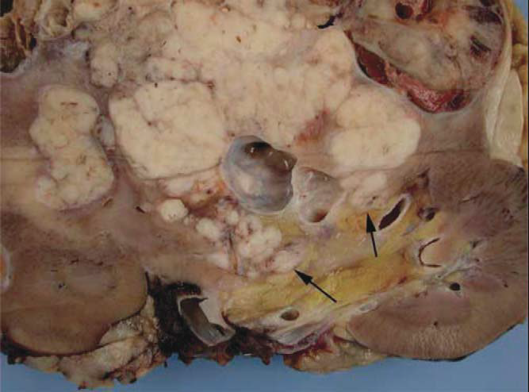
Διαυγοκυτταρικό ΝΚΚ διηθεί το νεφρικό κόλπο (βέλη).

Slide 16
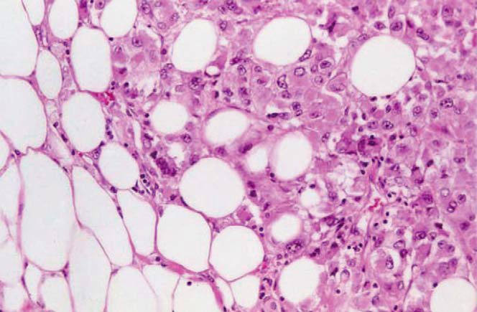
Μικροσκοπική τεκμηρίωση διήθησης του νεφρικού κόλπου (pT3a)
Διήθηση του νεφρικού κόλπου κατά τη μικροσκοπική εξέταση τεκμηριώνεται όταν:
Α. ο όγκος βρίσκεται σε άμεση επαφή με το λίπος του νεφρικού κόλπου (ποσοστό συμφωνίας μεταξύ εξειδικευμένων ιστοπαθολόγων : 100%) ή
Β. όταν βρίσκεται στο χαλαρό συνδετικό ιστό, σαφώς πέραν των ορίων του νεφρικού παρεγχύματος (ποσοστό συμφωνίας 75%) ή
C. όταν εμπλέκει οποιονδήποτε χώρο του νεφρικού κόλπου ο οποίος επενδύεται από ενδοθήλιο, ανεξαρτήτως μεγέθους .

Slide 17
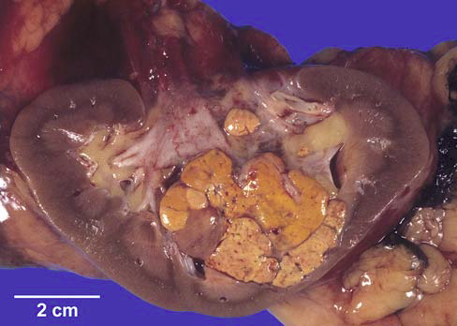
Άμεση διήθηση της νεφρικής πυέλου μπορεί να παρατηρηθεί
με ή χωρίς διήθηση του νεφρικού κόλπου.
Το ζήτημα αυτό απαιτεί περαιτέρω μελέτη.

Slide 18
Μακροσκοπική διήθηση νεφρικής φλέβας (Τ3α), δειγματοληψία, όρια
Διήθηση φλεβικών κλάδων της πύλης του νεφρού από τον όγκο μπορεί να τεκμηριωθεί όταν:
O όγκος βρίσκεται προσκολλημένος στο αγγειακό τοίχωμα ή
όταν ο όγκος γεμίζει και διατείνει τον αγγειακό αυλό.
Τα ανωτέρω μπορεί να παρατηρηθούν είτε στην κύρια νεφρική φλέβα είτε στους μείζονες κλάδους της.
Στις περισσότερες ωστόσο περιπτώσεις απαιτείται εκτεταμένη δειγματοληψία, καθώς η διήθηση ή μη των φλεβικών κλάδων δεν δύναται να τεκμηριωθεί με απόλυτη βεβαιότητα.

Slide 19
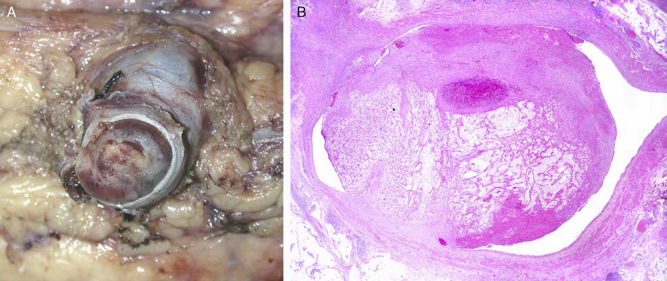
Διήθηση νεφρικής φλέβας (pT3a)
Α. Μακροσκοπικά
B. Σε τομές από το νεφρικό κόλπο αναγνωρίζεται μικροσκοπικά συχνά όγκος εντός φλεβικών κλάδων που φέρουν μυικό τοίχωμα, ο οποίος δεν είχε αναγνωριστεί μακροσκοπικά.

Slide 20
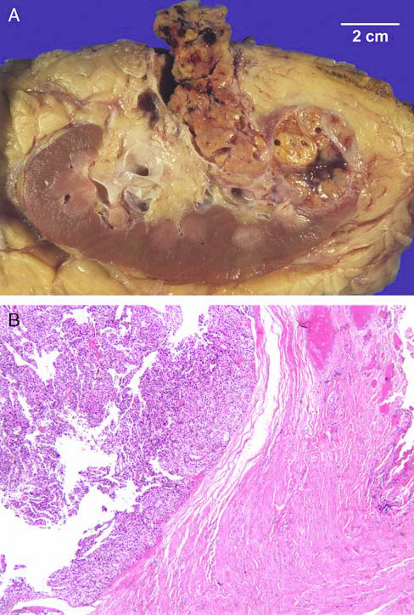
Το όριο της νεφρικής φλέβας θεωρείται θετικό (ποσοστό συμφωνίας 74%), μόνον όταν μακροσκοπικά ο όγκος προσφύεται σε αυτό και υπάρχει μικροσκοπική επιβεβαίωση.

Slide 21
Διήθηση κάτω κοίλης φλέβας
Εφόσον διηθείται το τοίχωμα της κάτω κοίλης φλέβας, το στάδιο γίνεται pT3c, ενώ εφόσον ο όγκος μακροσκοπικώς επεκτείνεται εντός της κάτω κοίλης κάτωθεν του διαφράγματος, το στάδιο είναι pT3b. Aν ένας θρόμβος βρίσκεται κάτω από το επίπεδο του διαφράγματος αλλά διηθεί το τοίχωμα, ο όγκος δεν είναι pT3b αλλά pT3c.
Όταν ένας θρόμβος αποστέλλεται χωριστά ως θρόμβος κάτω κοίλης, ο παθολογοανατόμος πρέπει:
Να επιβεβαιώσει ότι ο θρόμβος αποτελείται από νεοπλασματικό ιστό.
Να ελέγξει αν υπάρχει όγκος προσκολλημένος στο τοίχωμα κι αν το διηθεί.

Slide 22
«Εμπλοκή» του επινεφριδίου κατά συνέχεια ιστού (pT4)
Η διήθηση του επινεφριδίου κατά συνέχεια ιστού συνδέεται με σημαντικά χειρότερη πρόγνωση από τη διήθηση του περινεφρικού λίπους.
Για το λόγο αυτό στην 7^{η} έκδοση του TNM «ανέβηκε» κατηγορία (pT4) συγκριτικά με την 6^{η} έκδοση (pT3a).
Η κατά συνέχεια ιστού διήθηση του επινεφριδίου θα πρέπει να διαπιστωθεί μακροσκοπικά και να επιβεβαιωθεί μικροσκοπικά.
Διαφορετικά, η εμπλοκή του επινεφριδίου θεωρείται μετάσταση (pM1).

Slide 23
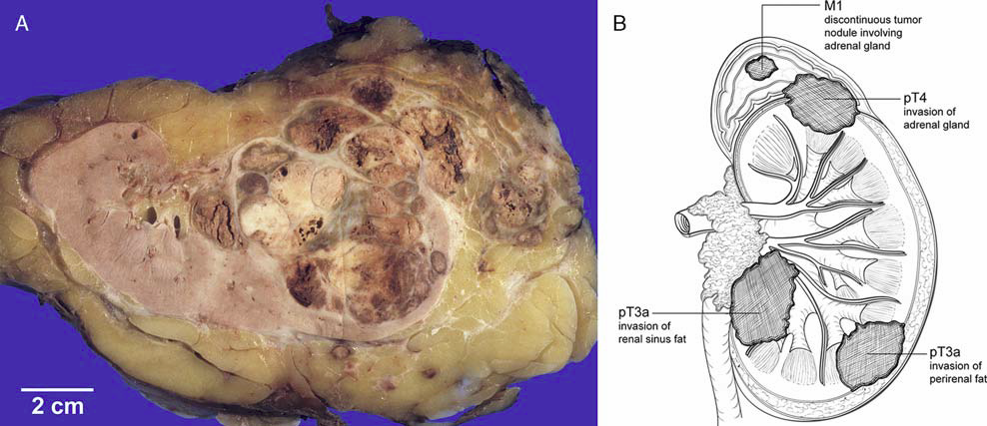
Η μακροσκοπική εξέταση είναι κριτικής σημασίας για την ανάδειξη κατά συνέχειας ιστού διήθησης του επινεφριδίου ( νόσος pT4 ) ή όχι ( νόσος pΜ1 ).

Slide 24
Έλεγχος λεμφαδένων
Ευθύνη του παθολογοανατόμου είναι η αναζήτηση όλων των λεμφαδένων του παρασκευάσματος.
Αν και δεν έχει οριστεί ακόμη επισήμως ελάχιστος αριθμός λεμφαδένων, 12-13 λεμφαδένες απαιτούνται για τη σταδιοποίηση pN.

Slide 25
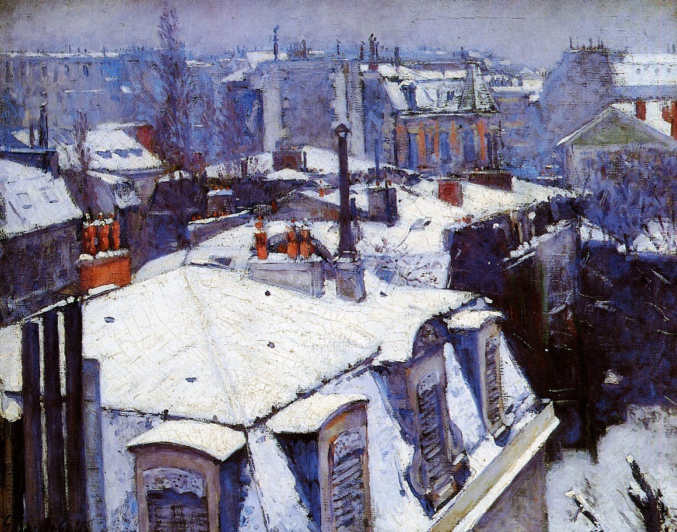

Slide 26
KOMBIKA ΣHMEIA ΣTHN IΣTOΛOΓIKH ΕΚΤΙΜΗΣΗ ΤΩΝ ΝΕΦΡΙΚΩΝ ΟΓΚΩΝ ΑΡΧΙΤΕΚΤΟΝΙΚΟ ΠΡΟΤΥΠΟ – ΔΙΑΤΑΞΗ ΝΕΟΠΛΑΣΜΑΤΙΚΩΝ ΚΥΤΤΑΡΩΝ
Σαφή κυτταρικά όρια : X ΝΚΚ (ιδιαιτέρως προβάλλοντα), Δ ΝΚΚ (πλήρη, διακλαδιζόμενα διαφραγμάτια)
Συμπαγείς φωλιές: ογκοκύτωμα
Φωλεακό-κυψελιδικό: ηωσινόφιλη ποικιλία Χ ΝΚΚ
Συμπαγές (διαχωριζόμενο από λεπτά, ατελή ινοαγγειακά διαφραγμάτια): Χ ΝΚΚ
Συνωστιζόμενες κυψέλες αρχέγονων κυττάρων με θηλώδεις σπειραματοειδείς δομές: μετανεφρικό αδένωμα
Πολυοζώδες, δίκην ταπητίων , αδενικό , με διηθητική παρυφή: K.Aθρ.Π. & ουροθηλιακό Κ
Κυρίαρχη θηλώδης διαμόρφωση: Θ ΝΚΚ, ΝΚΚ σχετιζόμενο με διαμετάθεση, ουροθηλιακό Κ. Μόνο εστιακή ψευδοθηλώδης και σπανιότερα θηλώδης αρχιτεκτονική είναι αποδεκτή στο Δ ΝΚΚ. Το θηλώδες πρότυπο έχει και συμπαγή ποικιλία λόγω στενής διάταξης θηλών.
Κυστική διαμόρφωση: πολύχωρο κυστικό NKK, Δ ΝΚΚ με εκτενείς κυστικές μεταβολές, κυστικό νέφρωμα παιδιών-ενηλίκων, πολύχωρες κύστεις νεφρικού φλοιού, κυστικό μερικώς διαφοροποιημένο νεφροβλάστωμα, κυστικό Δ Θ ΝΚΚ, σωληνοκυστικό Κ.
Πολυεστιακότητα, ανάπτυξη εντός του διαμέσου υποστρώματος του νεφρού, εκτενείς διηθήσεις αιμοφόρων/λεμφικών αγγείων: μεταστατικό Κ.
Τολυποειδής εμφάνιση: ρενίνωμα.
Δικτυωτοί ή ηθμοειδείς αδένες: μυελοειδές Κ.
Δίκην θυρεοειδικών θυλακίων: αντίστοιχης ονομασίας Κ.
Διηθητική παρυφή: Κ.Αθρ.Π, μυελοειδές Κ.

Slide 27
KOMBIKA ΣHMEIA ΣTHN IΣTOΛOΓIKH ΕΚΤΙΜΗΣΗ ΤΩΝ ΝΕΦΡΙΚΩΝ ΟΓΚΩΝ ΑΡΑΙΟΧΡΩΜΑΤΙΚΟ ΚΥΤΤΑΡΟΠΛΑΣΜΑ
Οπτικά πλήρως διαφανές λόγω αφθόνου γλυκογόνου και λίπους: Δ ΝΚΚ
Ογκώδες, διαφανές: ΝΚΚ σχετιζόμενο με διαμετάθεση
Με λεπτά κοκκία αιμοσιδηρίνης: Θ ΝΚΚ
Ωχρό, οπτικά ημιδιαφανές, με λεπτή δικτύωση, αφρώδες-μικροφυσσαλιδώδες , «υδρωπικό» ή με δεσπόζουσα περιπυρηνική άλω: κλασικό Χ ΝΚΚ
Διάσπαρτη, ανώμαλη κοκκίωση: επιθηλιοειδές ΑΜΛ
Κροκιδωτό , φυσσαλιδώδες: όγκος του επινεφριδιακού φλοιού

Slide 28
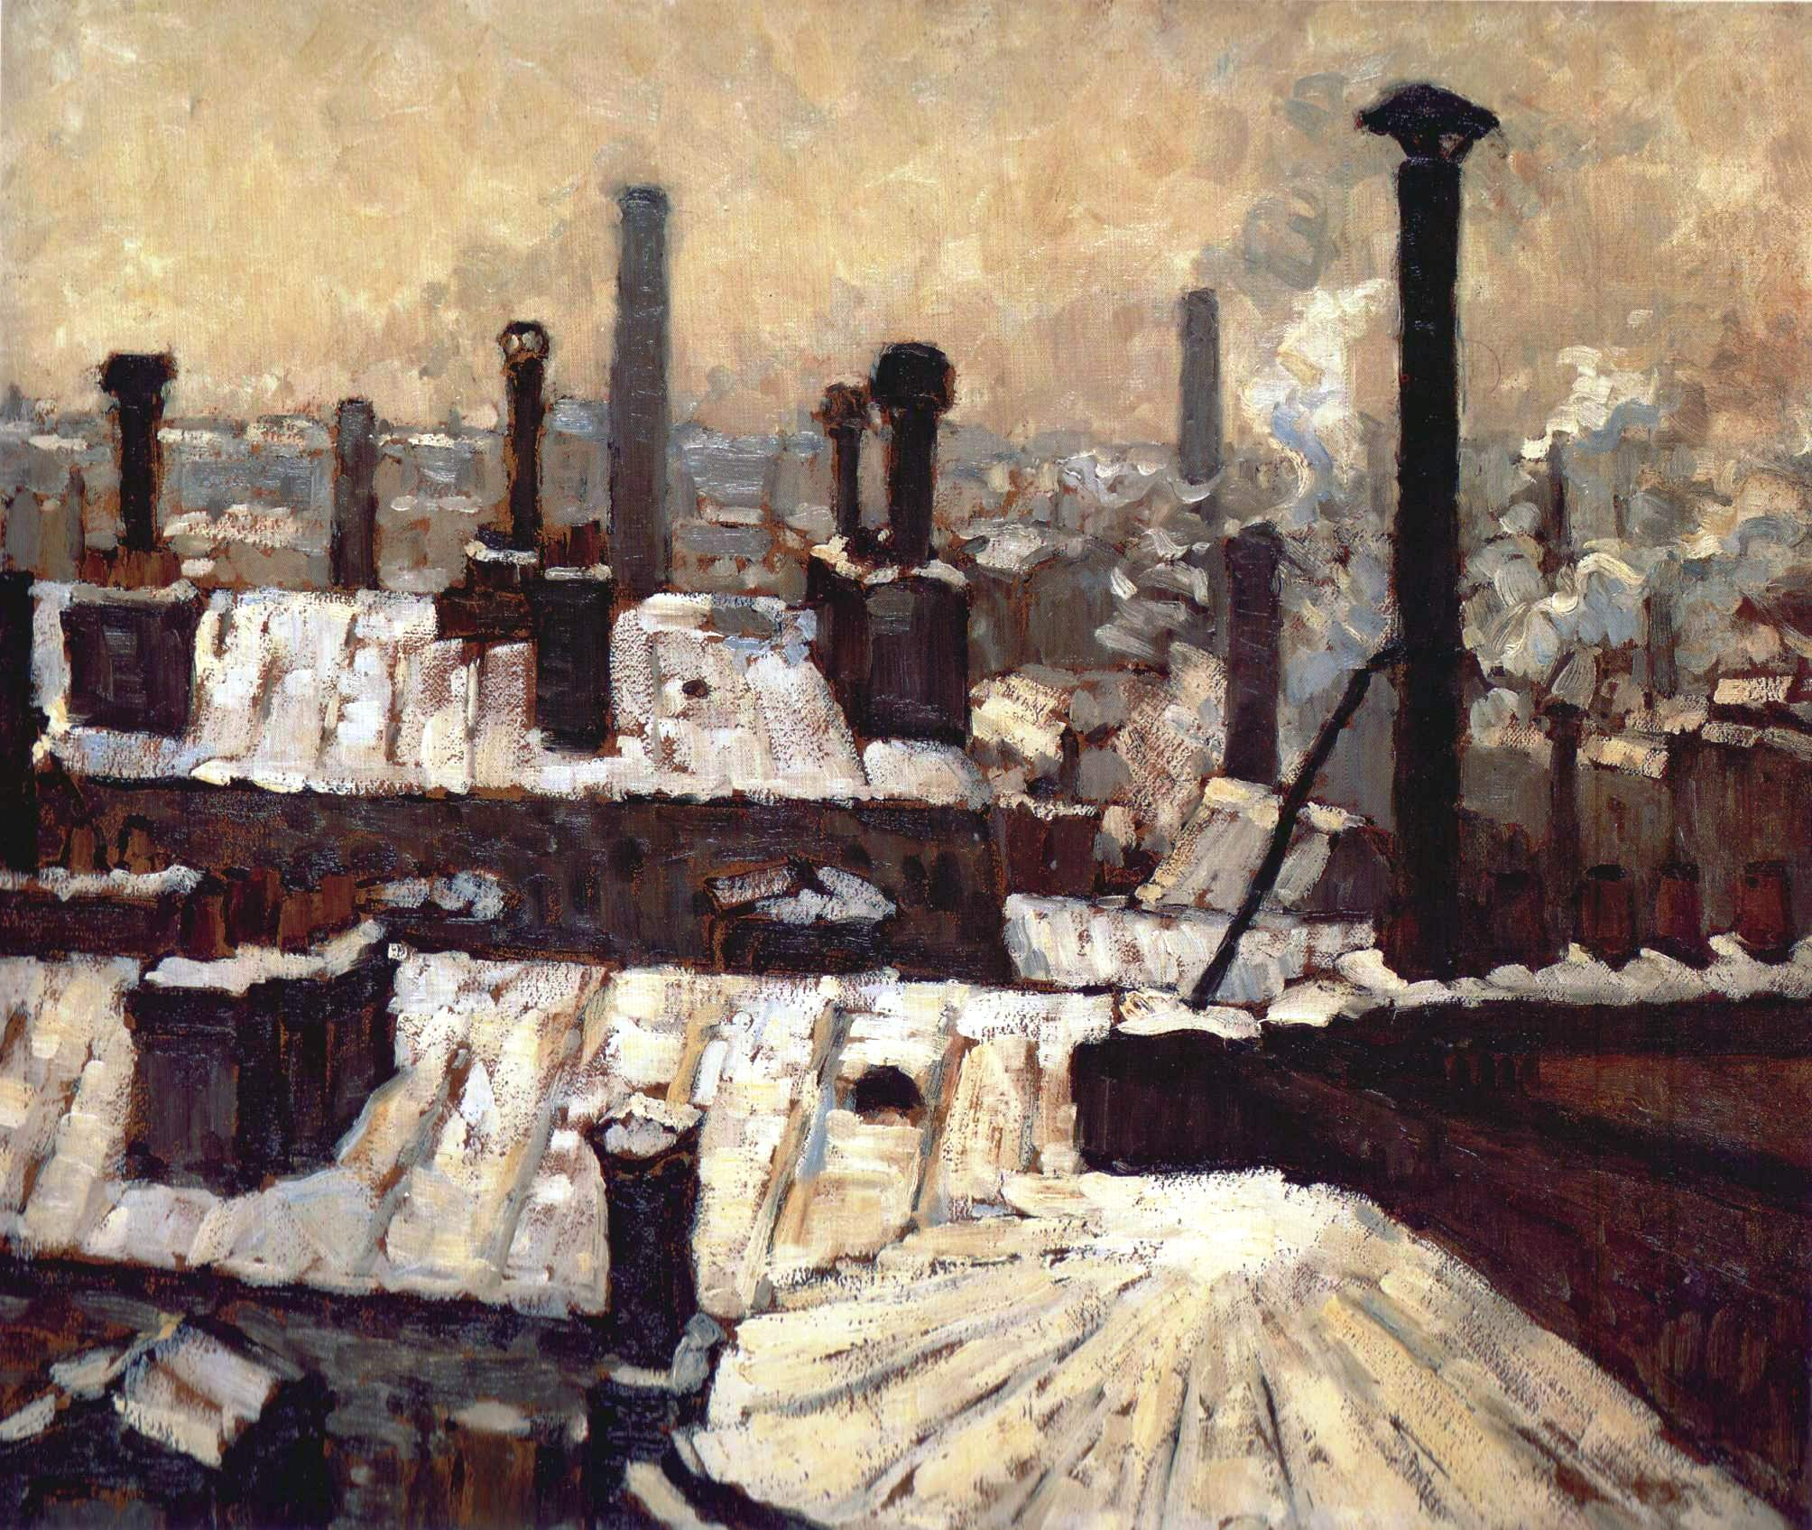

Slide 29
KOMBIKA ΣHMEIA ΣTHN IΣTOΛOΓIKH ΕΚΤΙΜΗΣΗ ΤΩΝ ΝΕΦΡΙΚΩΝ ΟΓΚΩΝ HΩΣΙΝΟΦΙΛΟ ΚΥΤΤΑΡΟΠΛΑΣΜΑ
Βαθύ ηωσινόφιλο, άφθονο κοκκώδες: ογκοκύτωμα, ηωσινόφιλη ποικιλία Χ ΝΚΚ
Ενίοτε περιπυρηνική, συμπύκνωση του κυτταροπλάσματος με περιφερική διαύγαση : επιθηλιοειδές ΑΜΛ
Ενδο- και δια- κυτταροπλασματικοί αυλοί-δίκην σήττας περιοχές: ΝΚΚ σχετιζόμενο με επίκτητη κυστική νόσο
Πλακώδης διαφοροποίηση: ουροθηλιακό
Σε ήπιας μορφολογίας αστεροειδή κύτταρα: όγκος διαμέσων κυττάρων μυελώδους μοίρας του νεφρού

Slide 30
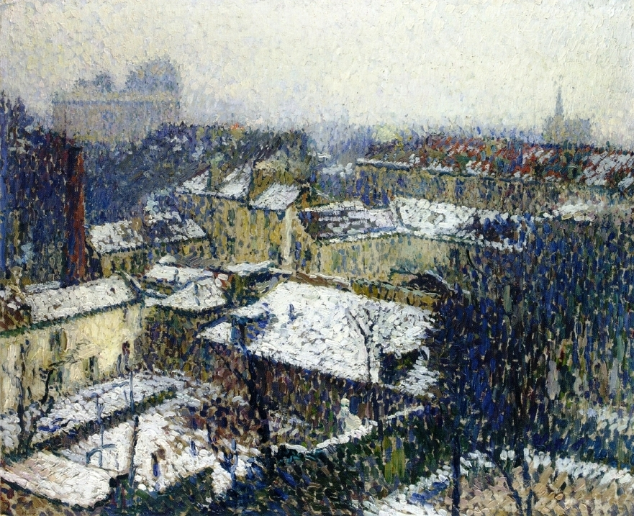

Slide 31
KOMBIKA ΣHMEIA ΣTHN IΣTOΛOΓIKH ΕΚΤΙΜΗΣΗ ΤΩΝ ΝΕΦΡΙΚΩΝ ΟΓΚΩΝ ΠΥΡΗΝΙΚΑ ΧΑΡΑΚΤΗΡΙΣΤΙΚΑ
Ομοιόμορφοι, στρογγυλοί πυρήνες: ογκοκύτωμα ( φυσσαλιδώδης χρωματίνη, κεντρικά πυρήνια, σπανιότατες μιτώσεις, σπάνιες διπύρηνες μορφές),μετανεφρικό αδένωμα (ομοιόμορφα κατανεμημένη χρωματίνη), καρκινοειδές (χρωματίνη δίκην αλατοπίπερου), ρενίνωμα.
Προβάλλον πυρήνιο: NKK σχετιζόμενο με επίκτητη κυστική νόσο, ΝΚΚ σχετιζόμενο με κληρονομική λειομυωμάτωση (περιπυρηνική άλως).
Κοιλοκυτταροειδής ατυπία: Χ ΝΚΚ ( εντονότερα στην κλασική μορφή του) (συχνές διπύρηνες μορφές, ασυνήθεις μιτώσεις).
Εστιακή εκφυλιστικού τύπου ατυπία (παράξενοι, υπερχρωμικοί πυρήνες): ογκοκύτωμα, Χ ΝΚΚ.
Σημαντικός πυρηνικός πλειομορφισμός: επιθηλιοειδές ΑΜΛ (πολυλοβωτά, πολυπύρηνα κύτταρα), Κ.Αθρ.Π. (πολλές μιτώσεις), μυελοειδές Κ.
Διάταξη των πυρήνων γραμμικώς μακρυά από τη βασική μεμβράνη: Δ Θ ΝΚΚ.
Πυρηνική ψευδοστοιβάδωση: Θ ΝΚΚ τύπου 2.
Ωχρή χρωματίνη, γωνιώσεις πυρηνικών μεμβρανών: αλλοιώσεις φλεγμονώδους αρχής-ιστιοκυτταρικές.

Slide 32
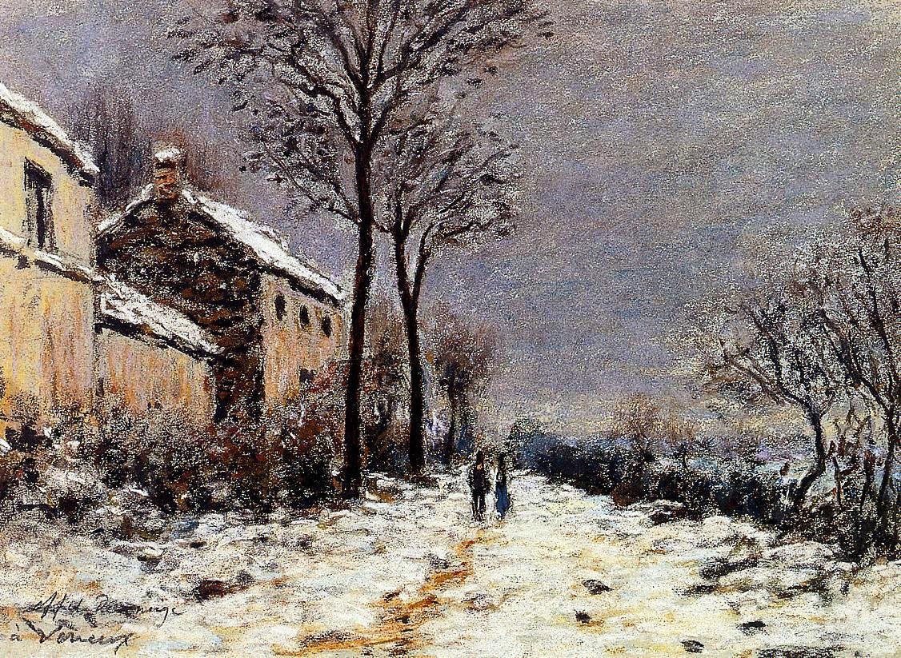

Slide 33
KOMBIKA ΣHMEIA ΣTHN IΣTOΛOΓIKH ΕΚΤΙΜΗΣΗ ΤΩΝ ΝΕΦΡΙΚΩΝ ΟΓΚΩΝ ΥΠΟΣΤΡΩΜΑ
Περίπλοκα, δενδροειδώς διακλαδιζόμενα, άφθονα, λεπτά, πλήρη ινοαγγειακά διαφραγμάτια: Δ NKK ( εκτός από συμπαγείς περιοχές υψηλόβαθμης κακοήθειας).
Λεπτά, ατελή ινοαγγειακά διαφραγμάτια: Χ ΝΚΚ.
Ομαλώς κατανεμημένα διαφραγμάτια «όπως σε κοτετσόσυρμα»: διαυγοκυτταρικό σάρκωμα του νεφρού.
Υποκυτταρικό, υαλινοποιημένο, συχνά άφθονο: ογκοκύτωμα.
Εστιακή παρουσία λίπους-δύσμορφων αγγείων: (επιθηλιοειδές) ΑΜΛ
Μυξοειδές, με βασίφιλη βλέννη: BΣΑΚΚ.
Αφρώδη ιστιοκύτταρα : Θ ΝΚΚ (καλοσχηματισμένη ψευδοκάψα), ξανθωματώδης πυελονεφρίτιδα ( συνυπάρχοντα μικροαποστημάτια – φλεγμονώδη κύτταρα ).
Σωμάτια Michaelis-Gutmann: μαλακοπλακία (μικτή φλεγμονή).
Φλεγμονώδης διήθηση: BΣΑΚΚ, K.Aθρ.Π., ουροθηλιακό Κ, μυελοειδές Κ (με ουδετερόφιλα). Όχι στο Δ ΝΚΚ.
Αγγειακές διηθήσεις: Κ.Αθρ.Π., μεταστατικό.
Έντονη δεσμοπλασία: Κ.Αθρ.Π., ουροθηλιακό Κ, μυελοειδές Κ (και δρεπανοκύτταρα).
Υπόστροφες αλλοιώσεις: μετανεφρικό αδένωμα (δυστροφική ασβέστωση,υαλίνωση).
Προβάλλοντα ψαμμώδη σωμάτια: Θ ΝΚΚ (και σιδηροφάγα) , ΝΚΚ σχετιζόμενο με διαμετάθεση.
Οξαλικοί κρύσταλλοι: ΝΚΚ σχετιζόμενο με επίκτητη κυστική νόσο.

Slide 34
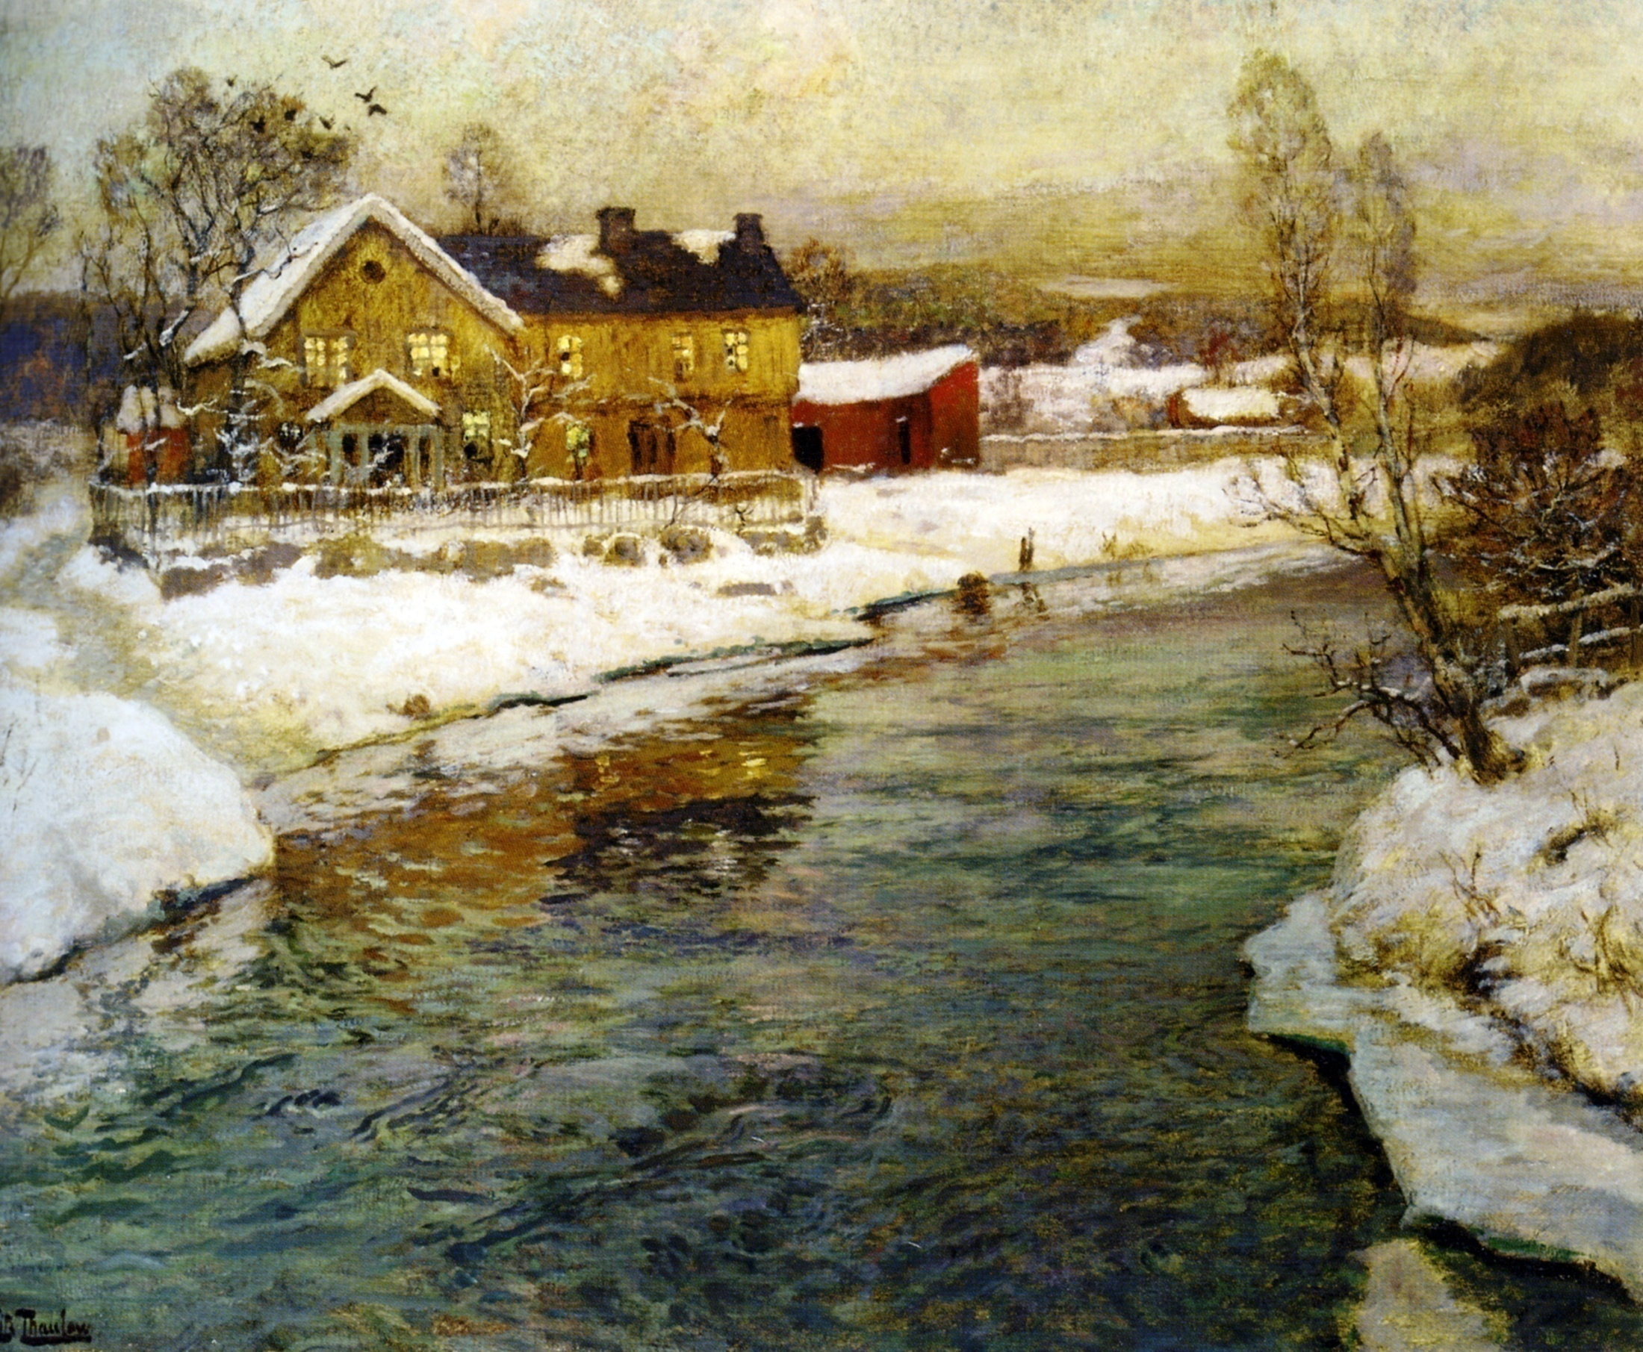

Slide 35
KOMBIKA ΣHMEIA ΣTHN IΣTOΛOΓIKH ΕΚΤΙΜΗΣΗ ΤΩΝ ΝΕΦΡΙΚΩΝ ΟΓΚΩΝ XΡΗΣΙΜΟΙ ΑΝΟΣΟΔΕΙΚΤΕΣ
Κυτταροκερατίνες [CK18 (+ σχεδόν σε όλα τα ΝΚΚ) ,CK20 ( - στα ΝΚΚ) ,CK5/6 & 34βΕ12 (+ κυρίως στα ουροθηλιακά Κ και, δευτερευόντως, στα Κ Αθρ. Πόρ.) ,CK7]
Βιμεντίνη (σπανιότατη έκφραση στο Χ ΝΚΚ και στο ογκοκύτωμα)
ΑΜΑCR (ρακεμάση) (ασυνήθης στο Χ ΝΚΚ και στο ογκοκύτωμα)
Καρβονική ανυδράση 9 (CΑ9), τυπική του Δ ΝΚΚ
PAX2, PAX8 πυρηνικές χρώσεις για νεφρικούς όγκους , όχι απόλυτα ειδικές
Δείκτης ΝΚΚ (νεοπλάσματα προερχόμενα από εγγύς σωληνάρια: π.χ. Δ,Θ ΝΚΚ. Σε μεταστατικές εστίες αξιολογείται μόνο η θετική του χρώση ως πιθανώς ειδική για νεφρική προέλευση)
CD10 αποκλειστικά μεμβρανική χρώση (νεοπλάσματα προερχόμενα από εγγύς σωληνάρια)
Ειδική του νεφρού καντχερίνη (ksp cadherin) (νεοπλάσματα από άπω τμήματα του νεφρώνα: π.χ. Χ ΝΚΚ, ογκοκύτωμα τα οποία προέρχονται από τα εμβόλιμα κύτταρα των αθροιστικών σωληναρίων του νεφρικού φλοιού)
Παρβαλβουμίνη ( νεοπλάσματα από άπω τμήματα του νεφρώνα )
Κλοντίνες 7 & 8 ( νεοπλάσματα από άπω τμήματα του νεφρώνα )
S100A1 (πυρηνική & κυτταροπλασματική χρώση για ογκοκύτωμα)
CD82 (για Χ ΝΚΚ)
C-Kit (CD117) για Χ ΝΚΚ & ογκοκύτωμα.
TFE3 ( ΝΚΚ σχετιζόμενο με διαμετάθεση, πυρηνική χρώση)
P63, θρομβομοντουλίνη, ουροπλακίνη ΙΙΙ, S100P (πυρηνική & κυτταροπλασματική) , GΑΤΑ 3, CΚ20 (oυροθηλιακή διαφοροποίηση) .

Slide 36
Ανοσοδείκτες βασικής διαφοροδιαγνωστικής σημασίας (I)
CA9: διάχυτη μεμβρανική έκφραση σε > 90% των διαυγοκυτταρικών ΝΚΚ, συμπεριλαμβανομένων των μεταστατικών εστιών τους.
CD10: διάχυτη μεμβρανική έκφραση στο διαυγοκυτταρικό ΝΚΚ, συμπεριλαμβανομένων εκείνων των ΝΚΚ των σχετιζομένων με διαμετάθεση, πιθανή απώλεια στην υψηλόβαθμη κακοήθεια.
Βιμεντίνη: χρήσιμη στη ΔΔ διαυγοκυτταρικού & χρωμόφοβου ΝΚΚ λόγω της θετικής της έκφρασης στο Δ ΝΚΚ). Δυνητικώς εκφράζεται σε διάφορους, υψηλόβαθμης κακοήθειας, νεφρικούς και εξωνεφρικούς όγκους και, σπάνια, στα χρωμόφοβα ΝΚΚ.
TFE3 & TFEB: Σε διαυγοκυτταρικούς όγκους με μειωμένη ή απούσα έκφραση CK & EMA/MUC1, χρησιμεύουν για αποκλεισμό οικογενών όγκων MiTF/TFE.

Slide 37
Ανοσοδείκτες βασικής διαφοροδιαγνωστικής σημασίας (II)
AMACR: Διάχυτη, κοκκώδης, κυτταροπλασματική χρώση στα πλείστα θηλώδη ΝΚΚ, αλλά όχι μόνο.
C-KIT/CD117: Διάχυτη έκφραση στο χρωμόφοβο ΝΚΚ, συχνά με μεμβρανική επίταση. Εστιακή έως διάχυτη κυτταροπλασματική στο ογκοκύτωμα. Απουσία στο διαυγοκυτταρικό ΝΚΚ με ηωζινόφιλα κύτταρα.

Slide 38
Η ανοσοέκφραση της CK7
Διάσπαρτη έως διάχυτη, κυρίως μεμβρανική, στο χρωμόφοβο ΝΚΚ.
Στα πλείστα διαυγοκυτταρικά , αρνητική ή εστιακά θετική σε κυστικές ή ινωτικές περιοχές.
Στα διαυγοκυτταρικά θηλώδη ΝΚΚ: διάχυτα θετική.
Στα σχετιζόμενα με διαμετάθεση καρκινώματα : αρνητική.
Σε >80% των θηλωδών ΝΚΚ : (+) ,με εξασθένηση στα τύπου 2.
Συχνά διάχυτα (+) στα βλεννώδη σωληνώδη & ατρακτοκυτταρικά, στων αθροιστικών πόρων & στο μυελοειδές καρκίνωμα.

Slide 39
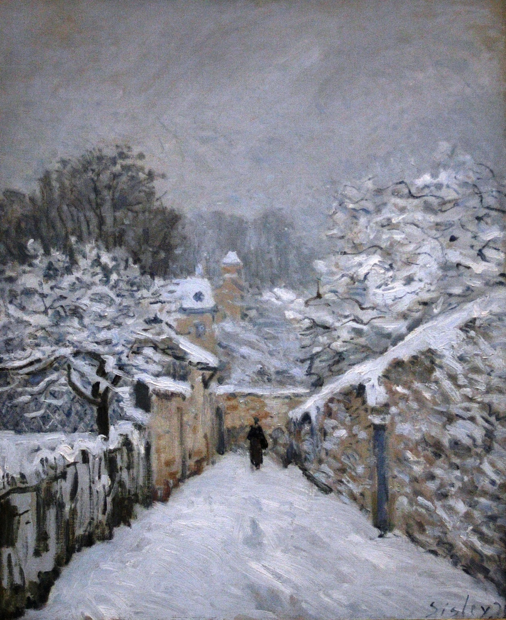

Slide 40
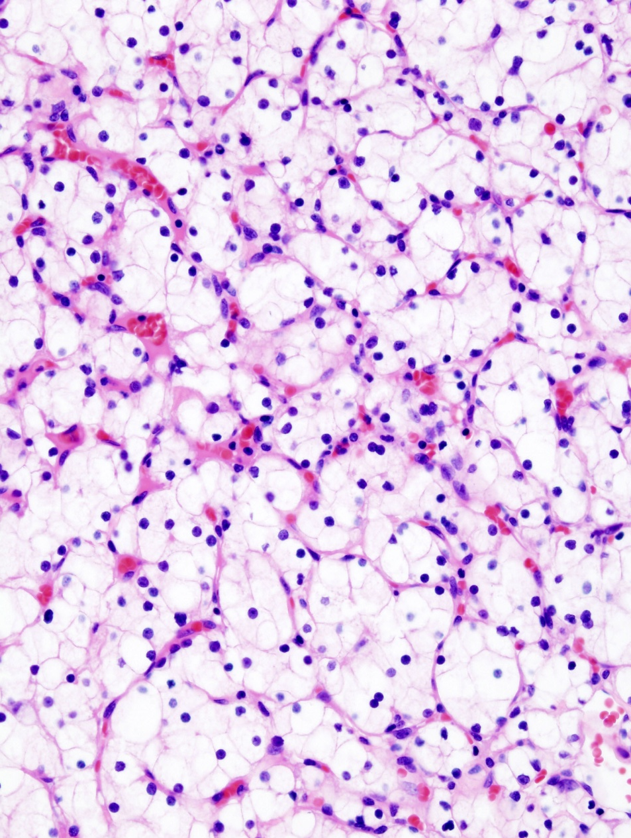
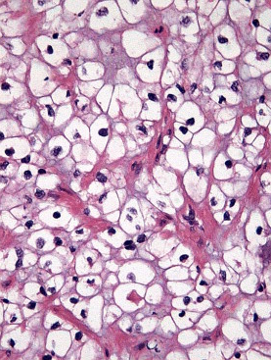
Διαυγοκυτταρικό ΝΚΚ ( Δ ΝΚΚ) Αθροίσεις καρκινικών κυττάρων με οπτικά διαυγές κυτταρόπλασμα, δενδροειδώς διαπλεκόμενα, πλήρη, λεπτά ινοαγγειακά διαφραγμάτια

Slide 41
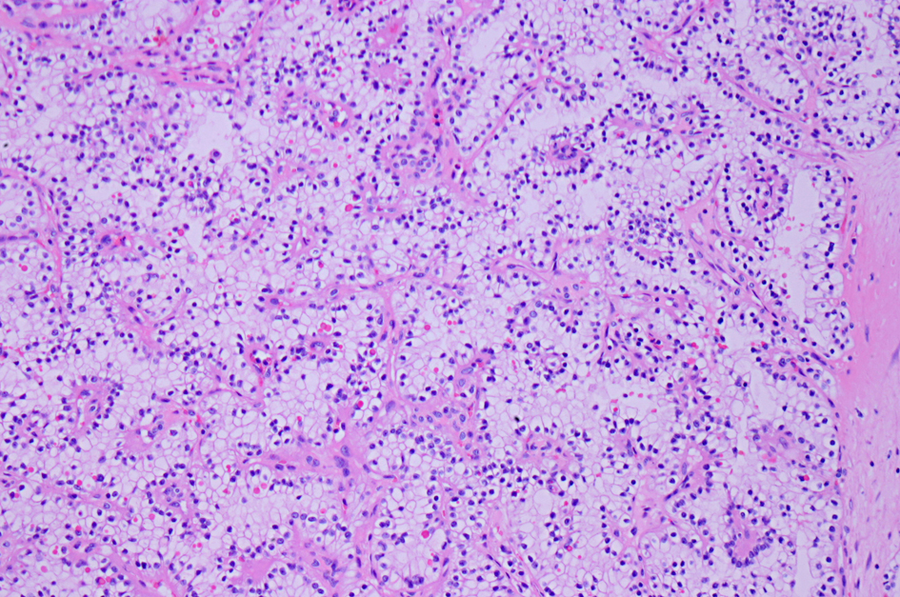
Διαυγοκυτταρικό ΝΚΚ με ψευδοθηλώδη διαμόρφωση

Slide 42
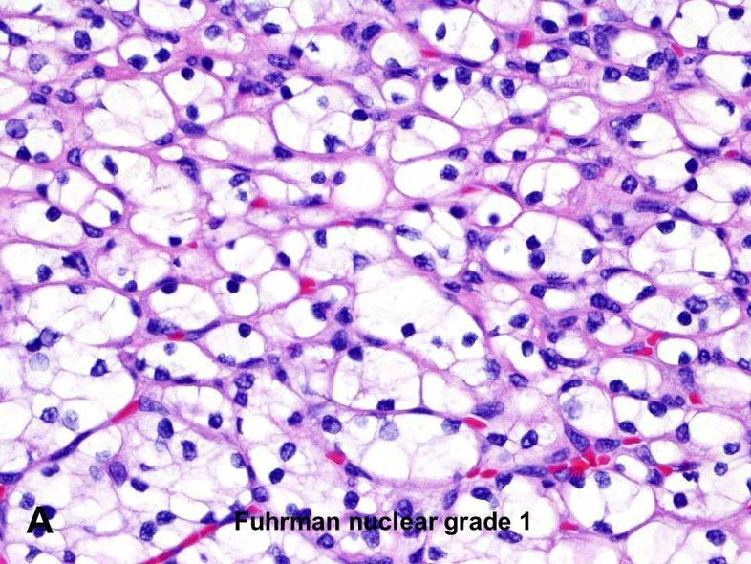
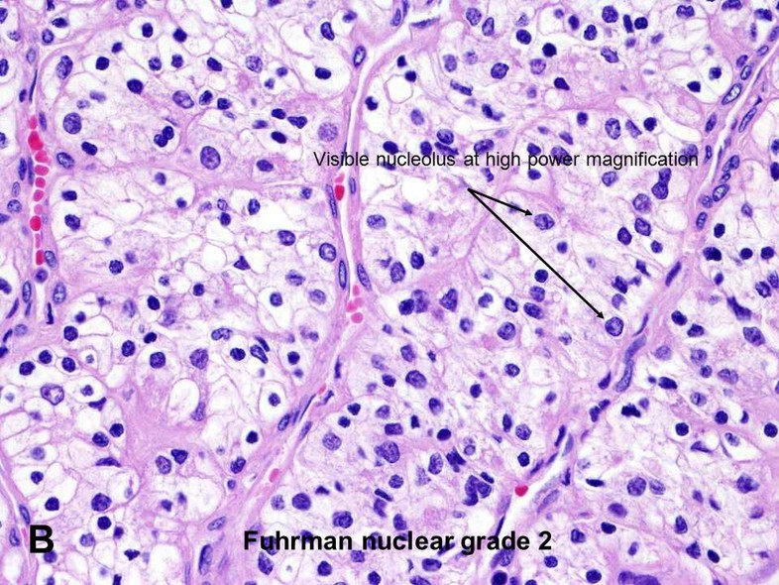
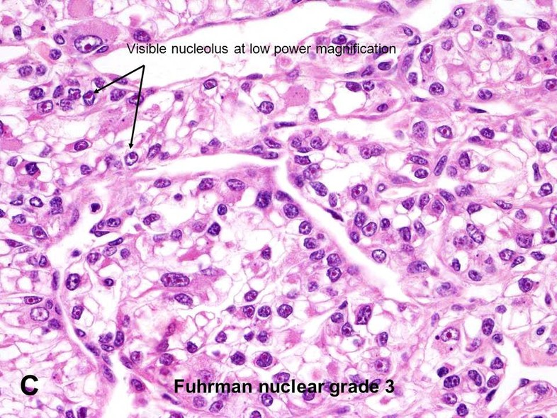
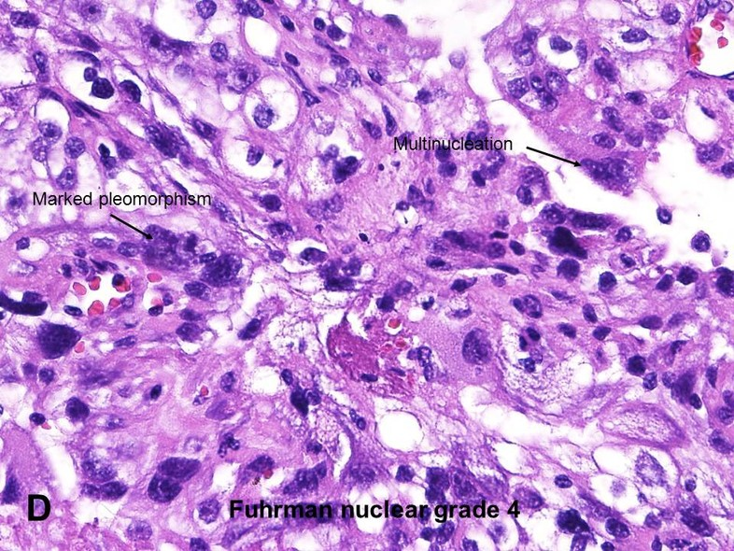
Το κατά Fuhrman τετραβάθμιο σύστημα μορφολογικής διαβάθμισης πυρηνικής κακοήθειας.

Slide 43
Αξιολογώντας τα έως τώρα δεδομένα
Η διαβάθμιση της πυρηνικής κακοήθειας κατά Fuhrman έχει ευρεία χρήση ιδίως για το διαυγοκυτταρικό, το πολύχωρο κυστικό, το θηλώδες και το αταξινόμητο ΝΚΚ.
Ο υψηλότερος βαθμός κακοήθειας πρέπει να αναφέρεται (ποσοστό συμφωνίας μεταξύ ειδικών: 83%)
Η πλειονότητα δίνει έμφαση στην διακρισιμότητα του πυρηνίου για το μορφολογικό καθορισμό του βαθμού κακοήθειας στο μικροσκόπιο.

Slide 44
Από τον πυρηνικό προς τον «πυρηνιακό» βαθμό κακοήθειας …
Kαθιέρωση καινούριου συστήματος ιστολογικής βαθμοποίησης κακοήθειας ΝΚΚ (the ISUP grading system) κατά ΠΟΥ 2016/ISUP.
ISUP grade 1 : δυσδιάκριτα πυρήνια ή απόντα σε μεγέθυνση Χ400
ISUP grade 2 : σαφώς διακριτά πυρήνια σε μεγέθυνση X 400 αλλά δυσδιάκριτα ή αόρατα σε Χ100
ISUP grade 3: ευκρινή πυρήνια σε μεγέθυνση Χ100
ISUP grade 4: όγκοι με ραβδοειδή ή σαρκωματοειδή διαφοροποίηση ή όγκοι με γιγάντια κύτταρα ή όγκοι με εντονότατο πυρηνικό πλειομορφισμό με αδρή χρωματίνη.

Slide 45
Συστάσεις εξειδικευμένων ιστοπαθολόγων ( αντίστοιχα ποσοστά συμφωνίας % )
Η ιστολογική βαθμοποίηση κακοήθειας πρέπει να εφαρμόζεται ΜΟΝΟ στα διαυγοκυτταρικά ΝΚΚ ( 78%) και στα θηλώδη ΝΚΚ (84%).
Μέχρι να συλλεχθούν περισσότερα δεδομένα για τα χρωμόφοβα ΝΚΚ, αυτά δεν πρέπει να διαβαθμίζονται (78%) .
Προτάθηκε η αναφορά της παρουσίας νέκρωσης ως παραμέτρου του συστήματος διαβάθμισης: σε μελέτη 3017 περιπτώσεων, η νέκρωση φάνηκε να έχει μεγαλύτερη προγνωστική σημασία από το προτεινόμενο «πυρηνιακό» σύστημα διαβάθμισης για το διαυγοκυτταρικό νεφροκυτταρικό καρκίνωμα.

Slide 46
Η σημασία της νέκρωσης
Η νέκρωση που ενδιαφέρει είναι η μικροσκοπική πηκτική νέκρωση.
Οι εστίες ίνωσης, υαλινοποίησης και αιμορραγίας εξαιρούνται από την αξιολόγηση .
Η νέκρωση φαίνεται να έχει προγνωστική σημασία για το διαυγοκυτταρικό ΝΚΚ.
Αμφισβητείται η σημασία της για τους άλλους τύπους.
Στο θηλώδες ΝΚΚ δεν σχετίζεται με την επιβίωση, αντανακλώντας την προδιάθεση αυτών των όγκων να υφίστανται αυτόματη νέκρωση.
Στο χρωμόφοβο ΝΚΚ, φαίνεται να έχει προγνωστική σημασία στη μονοπαραγοντική ανάλυση , ωστόσο οι σειρές είναι μικρές.

Slide 47
Η νέκρωση που ενδιαφέρει είναι η μικροσκοπικά ανιχνευόμενη , πηκτική νέκρωση
Μικροσκοπική πηκτική νέκρωση σε διαυγοκυτταρικό ΝΚΚ

Slide 48
Συστάσεις αναφορικά με τη νέκρωση στο ΝΚΚ
Οι μισοί ερωτηθέντες εξειδικευμένοι ιστοπαθολόγοι αναφέρουν την έκταση της νέκρωσης
Οι μισοί από αυτούς υπολογίζουν το επί της % ποσοστό της νέκρωσης.
Οι υπόλοιποι τη χαρακτηρίζουν ως εστιακή ή εκτεταμένη.
Συμφωνία σε ποσοστό 86% των ερωτηθέντων ειδικών ως προς την αναφορά της νέκρωσης (παρουσία /απουσία) στο διαυγοκυτταρικό ΝΚΚ και (69%) τον υπολογισμό του ποσοστού της (στη μικροσκοπική εξέταση).
Η μελέτη της προγνωστικής σημασίας της νέκρωσης βρίσκεται σε εξέλιξη γι’ αυτό η αξιολόγησή της πρέπει να γίνεται τόσο σε μακρο- όσο και κυρίως σε μικροσκοπικό επίπεδο.

Slide 49
Ανοσοφαινότυπος διαυγοκυτταρικού ΝΚΚ
Θέση νέκρωσης
Βιμεντίνη
CD10, τάση εξασθένησης σε περιοχές υψηλόβαθμης κακοήθειας

Slide 50
Έκφραση HIF-1a & CA9 στο διαυγοκυτταρικό ΝΚΚ (αδρανοποίηση του γονιδίου VHL)

Slide 51
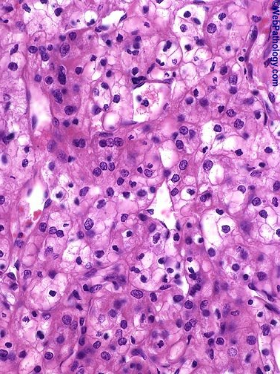
Διαυγοκυτταρικό ΝΚΚ (Δ ΝΚΚ)
Συνυπάρχουσες περιοχές με κοκκώδες/ηωσινοφιλικό κυτταρόπλασμα, συνήθως υψηλότερης πυρηνικής κακοήθειας.
CK: Cam5.2 & AE1/3(+), EMA (+),
βιμεντίνη (+), CD10 (+), αντιγόνο ΝΚΚ & CA9(+),
CK 34βΕ12 (-) & CK7 συνήθως (-),
S100 ή CEA σπάνια (+) .
ΔΔ κλειδιά
Στο θηλώδες ΝΚΚ:
CK7 (+) , AMACR (+) , CA9(-).
Στο χρωμόφοβο ΝΚΚ:
CK7 (διάχυτα +), χρώση του Hale (+)
Στο επιθηλιοειδές αγγειομυολίπωμα :
επιθηλιακοί δείκτες (-)
μελανοκυτταρικοί δείκτες (HMB45,melanA,τυροσινάση,MiTF): (+) .
Στο φλοιοεπινεφριδιακό καρκίνωμα :
ανασταλτίνη (+) , καλρετινίνη (+)

Slide 52
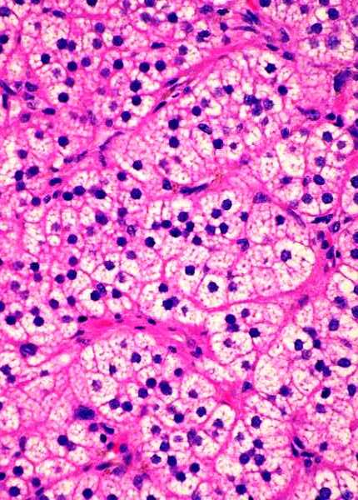
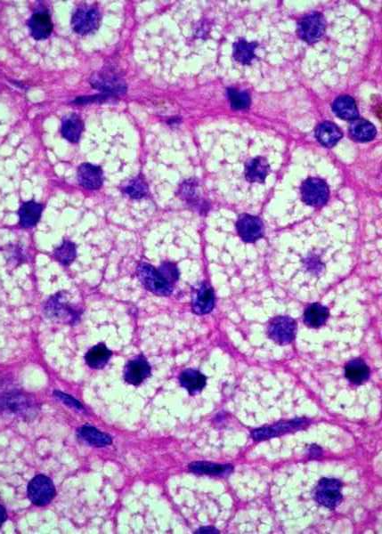
ΔΔ: Αδένωμα επινεφριδιακού φλοιού

Slide 53
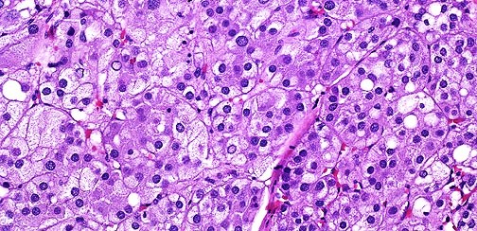
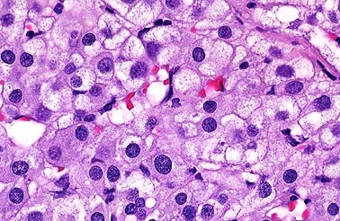
Καρκίνωμα επινεφριδιακού φλοιού

Slide 54
Επί μεταστατικής νόσου, δείκτες που επιβεβαιώνουν τη διάγνωση νεφρικού νεοπλάσματος (νεφρική προέλευση)
PAX8: ο χρησιμότερος δείκτης στην επιβεβαίωση της διάγνωσης μεταστατικού νεφροκυτταρικού καρκινώματος.
Η χρήση και άλλων δεικτών όπως ΕR, CDX2, PSA, TTF1, GATA3 & p63, βοηθά στον αποκλεισμό άλλων καρκινωμάτων, συμπεριλαμβανομένων εκείνων που μπορεί επίσης να εκφράζουν PAX8.
Οι άλλοι δείκτες που είθισται να χρησιμοποιούνται (CD10, RCC antigen, Ksp-cadherin) είναι απλώς ενισχυτικοί της διάγνωσης μεταστατικού νεφροκυτταρικού καρκινώματος.

Slide 55
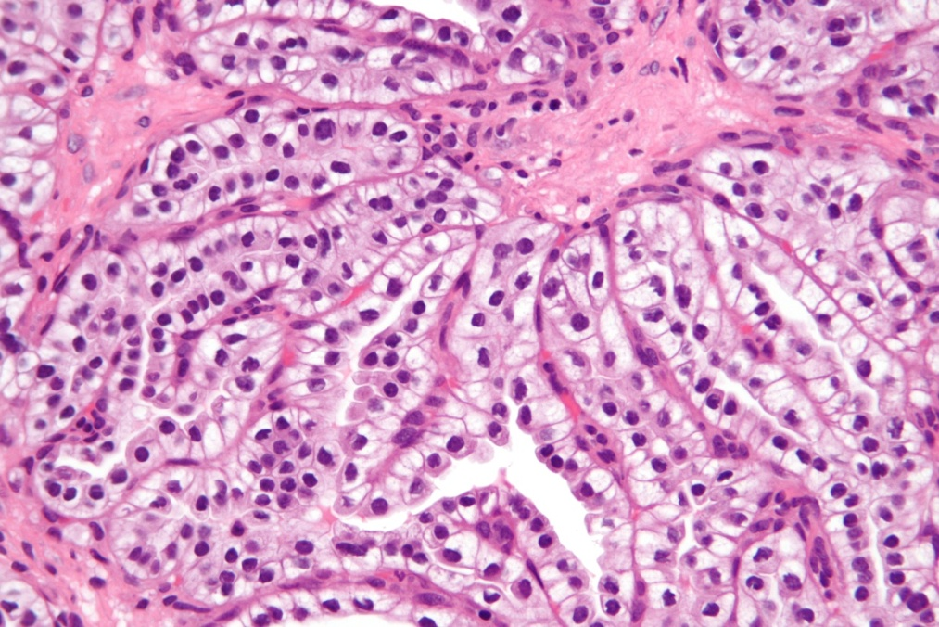
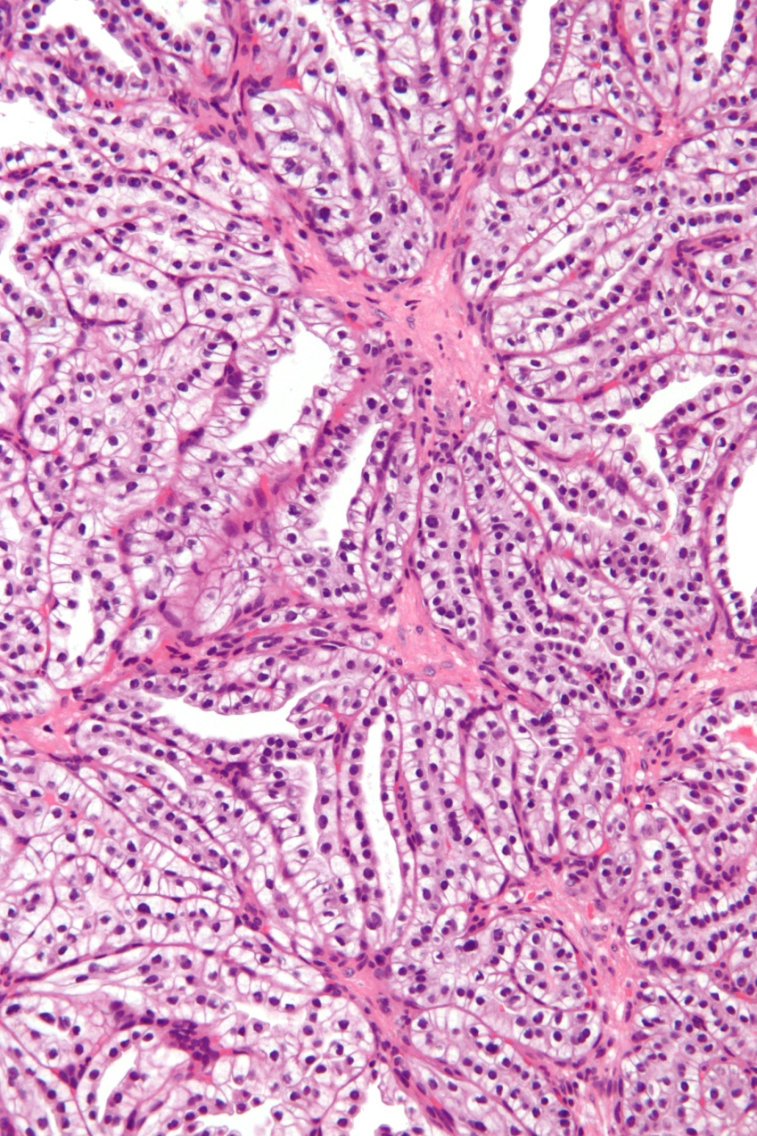
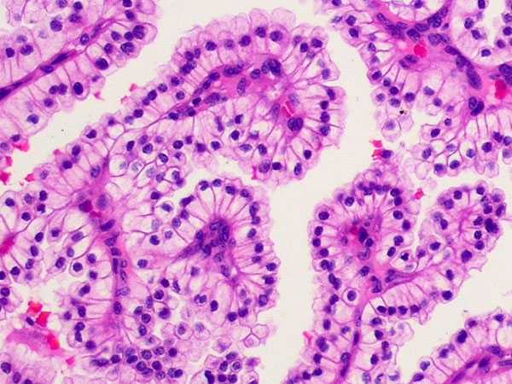
ΔΙΑΥΓΟΚΥΤΤΑΡΙΚΟ ΘΗΛΩΔΕΣ ΝΚΚ Διάταξη των πυρήνων μακράν της βασικής μεμβράνης

Slide 56
Έκφραση CK7 στο διαυγοκυτταρικό θηλώδες ΝΚΚ

Slide 57
Ανοσοφαινότυπος διαυγοκυτταρικού θηλώδους ΝΚΚ
AMACR (-)
CD10 ( αρνητικό ή μόλις εστιακά θετικό)
CA9 (διάχυτα +)
34βΕ12 (συνήθως διάχυτα +)
CD31

Slide 58
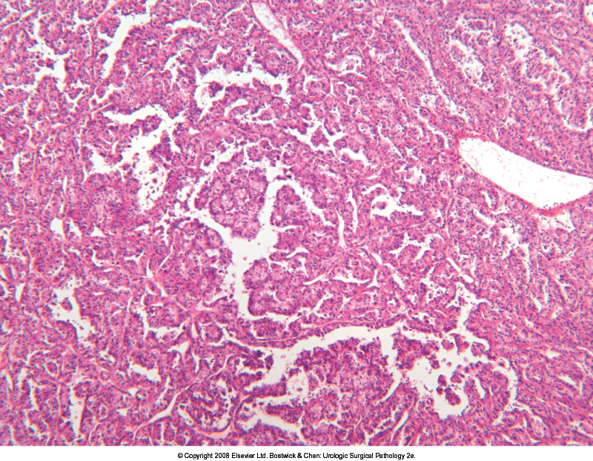

Slide 59
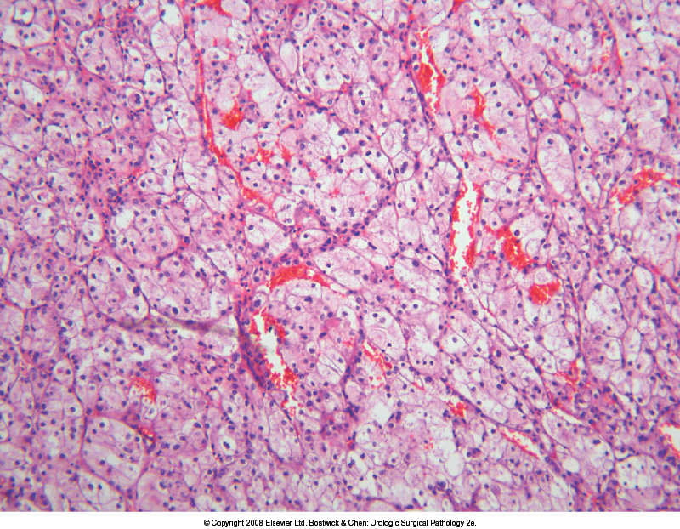

Slide 60
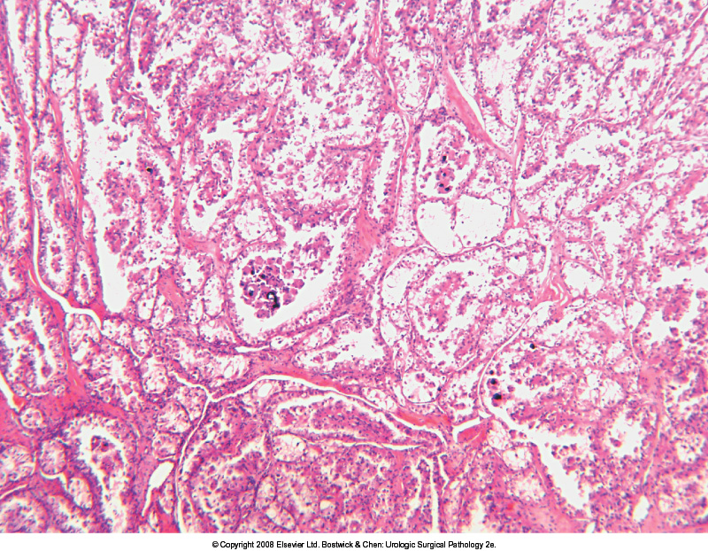

Slide 61
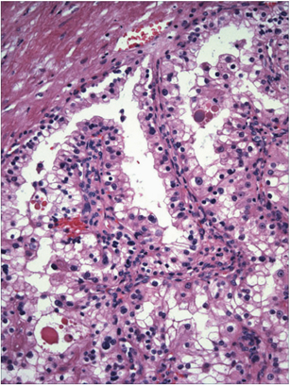
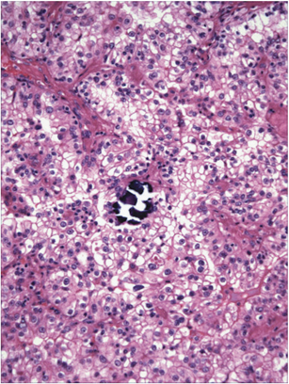
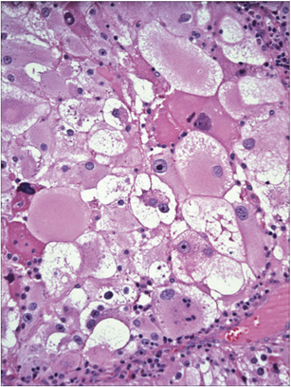
Καρκίνωμα σχετιζόμενο με διαμετάθεση Θηλώδες και συμπαγές πρότυπο, κύτταρα διαυγή και ηωσινόφιλα, ψαμμώδες σωμάτιο, φωλεά κυττάρων με ογκώδες κυτταρόπλασμα.

Slide 62
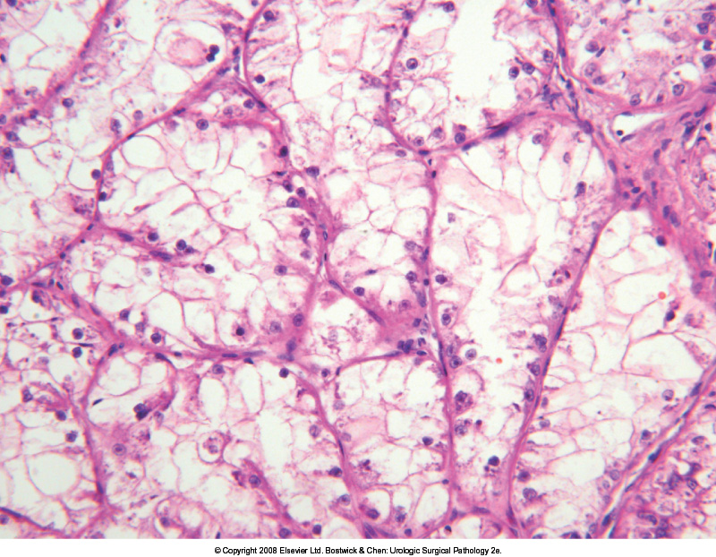
Νεφρικό καρκίνωμα με διαμετάθεση

Slide 63
Νεφροκυτταρικό καρκίνωμα σχετιζόμενο με διαμετάθεση Xp11.2/TFE3
TFE3 επιβεβαιωτική
ΕΜΑ εστιακά (+) ή αρνητικό
CAM 5.2 & βιμεντίνη πιθανώς (+), ασθενώς και εστιακά.
AMACR : (-)
CD10 & αντιγόνο του ΝΚΚ :
(+) στα ΤFE3 NKK, αλλά (-) στα TFEB ΝΚΚ.
Στα TFEB ΝΚΚ, οι μελανοκυτταρικοί δείκτες συχνά (+)
ΔΔ κλειδιά
Στο διαυγοκυτταρικό ΝΚΚ & στο θηλώδες ΝΚΚ: οι επιθηλιακοί δείκτες
( διάχυτα+), TFE3 (-)

Slide 64
Ανοσοφαινότυπος καρκινώματος σχετιζομένου με διαμετάθεση MITF/TFE
TFE3 (+), πυρηνική χρώση
AE1/AE3 (-)
CK/EMA/MUC1(-)
AMACR(+)
Βιμεντίνη
(- στα καρκινικά κύτταρα ή σπάνια+)

Slide 65
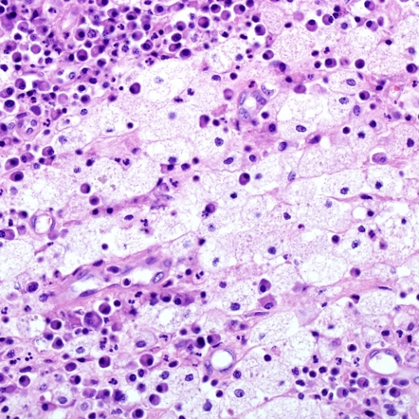
Ξανθοκοκκιωματώδης πυελονεφρίτιδα
CD 68 ,
εκφραζόμενο (+) στα μακροφάγα
που συνυπάρχουν με άλλα φλεγμονώδη κύτταρα.
Βιμεντίνη ,
εκφραζόμενη (+) στον αντιδραστικό ινώδη ιστό .
Κυτταροκερατίνη (CK) (-).
ΔΔ κλειδιά
Στο διαυγοκυτταρικό ΝΚΚ:
Θετική έκφραση CK , CA9 & βιμεντίνης στα καρκινικά κύτταρα.
CD 68 (-) στα καρκινικά κύτταρα.
Στο ΝΚΚ με σαρκωματοειδή διαφοροποίηση:
CK(+) , CD68(-) στα κακοήθη κύτταρα .

Slide 66
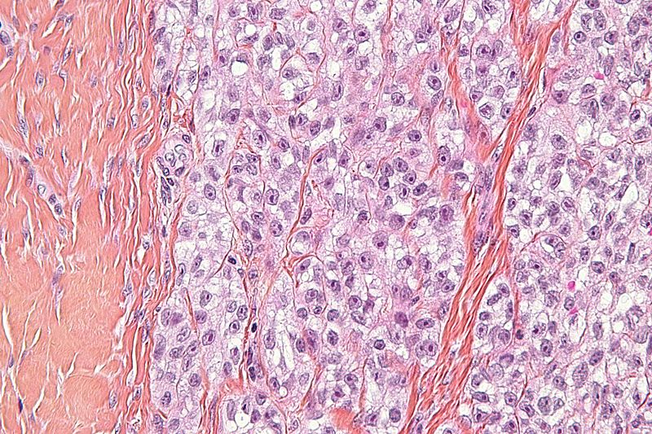
ΔΙΑΥΓΟΚΥΤΤΑΡΙΚΟ ΣΑΡΚΩΜΑ ΤΟΥ ΝΕΦΡΟΥ Διαφραγμάτια με διαμόρφωση «όπως σε κοτετσόσυρμα».

Slide 67
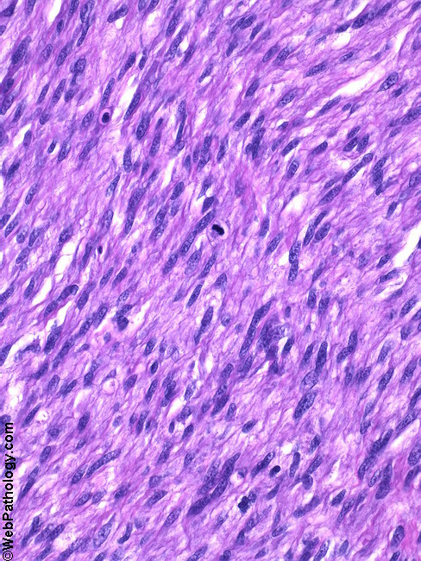
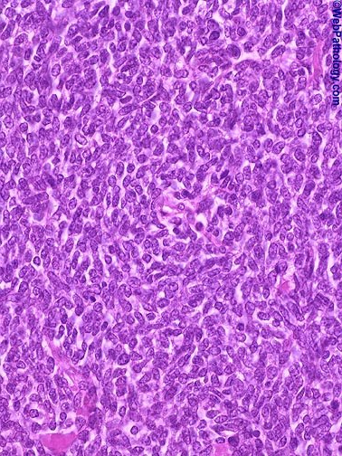
(Ευμενούς πρόγνωσης) μεσοβλαστικό νέφρωμα
Βιμεντίνη (+) , SMA (+)
ΔΔ διαυγοκυτταρικού σαρκώματος
από ραβδοειδή όγκο
Στο διαυγοκυτταρικό σάρκωμα : βιμεντίνη (+) , κυτταροκερατίνη (-).
Στο ραβδοειδή όγκο εκφράζονται παγιδευόμενοι επιθηλιακοί δείκτες με χαρακτηριστικό εστιακό αλλά έντονο πρότυπο με άβαφα κύτταρα στο υπόστρωμα .

Slide 68
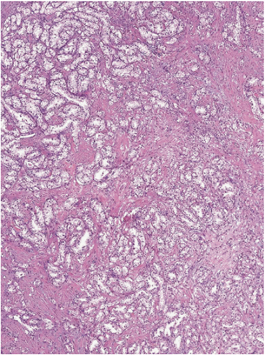
Λειομυωματώδες νεφρικό καρκίνωμα Φωλεές, σωληνώδεις δομές και χορδές διαυγών κυττάρων εντός υποστρώματος ατρακτόμορφων κυττάρων κυρίως περιφερικά ή και με παρακείμενη επέκταση (λείων μυϊκών ινών, ανοσοθετικών στη SMA, καλδεσμόνη, δεσμίνη & βιμεντίνη και αρνητικών στα ΗΜΒ45, CD117, CK, EMA, ER, PR)
SMA

Slide 69
Σαρκωματοειδής & Ραβδοειδής (απο)διαφοροποίηση ΝΚΚ
Δεν απαιτείται ελάχιστο ποσοστό για να τεθεί η διάγνωση.
↑ υποτροπές & μεταστάσεις.
Προσπάθεια καταβάλλεται να αναγνωριστεί η υποκείμενη ιστολογική ποικιλία ΝΚΚ.

Slide 70
Το σαρκωματοειδές ΝΚΚ δεν αποτελεί ανεξάρτητο τύπο ΝΚΚ γιατί αντιπροσωπεύει την ακραία υψηλόβαθμη κακοήθεια που μπορεί να φτάσουν όλοι οι ιστολογικοί τύποι ΝΚΚ (ίσως συχνότερα το Χ ΝΚΚ). Ραβδοειδείς και σαρκωματοειδείς χαρακτήρες

Slide 71
Nεφροκυτταρικό καρκίνωμα με συστατικό σαρκωματοειδούς διαφοροποίησης
Ετερογενή χρωστικά πρότυπα με ποικίλη έκφραση κυτταροκερατίνης & ΕΜΑ στα ατρακτόμορφα κύτταρα.
Δείκτες ΝΚΚ , περιλαμβανομένου του CD10 & του αντιγόνου του ΝΚΚ συνήθως (-) στο σαρκωματοειδές στοιχείο .
ΔΔ κλειδιά
Για να διαγνωσθεί πρωτοπαθές νεφρικό σάρκωμα χρειάζεται εκτενής δειγματοληψία & ανοσοχρώσεις για επιθηλιακή διαφοροποίηση ώστε να αποκλεισθεί σαρκωματοειδής διαφοροποίηση ενός ΝΚΚ με έλασσον επιθηλιακό συστατικό.

Slide 72
Έντονη και διάχυτη ανοσοϊστοθετικότητα στην CAM 5.2 σε σαρκωματοειδή διαφοροποίηση ΝΚΚ

Slide 73
Ανοσοέκφραση CA9 στο σαρκωματοειδές συστατικό διαυγοκυτταρικού ΝΚK

Slide 74
ΑΓΓΕΙΟΜΥΟΛΙΠΩΜΑ ΝΕΦΡΟΥ Τριφασικό πρότυπο: λιπώδης ιστός, λείος μυς [ΗΜΒ45(+)], παχυτοιχωματικά ανώμαλης διαμόρφωσης αγγεία

Slide 75
Αγγειομυολίπωμα
Νεόπλασμα ή αμάρτωμα;
Πώς αναγνωρίζεται η κακοήθης φύση ενός αγγειομυολιπώματος;
Η πολυεστιακότητα και η αγγειακή διήθηση δεν συνιστούν σημεία κακοήθειας. Η κυτταρική ατυπία συνήθως δεν προδικάζει επιθετική συμπεριφορά
Διαφοροδιάγνωση
επιθηλιοειδούς αγγειομυολιπώματος
από ΝΚΚ

Slide 76
Αγγειομυολίπωμα
Δείκτες μελανοκυττάρων (+)
Δείκτες λείου μυ ( δεσμίνη, SΜΑ ) + στο αντίστοιχο συστατικό .
Επιθηλιακοί δείκτες , CD10,αντιγόνο ΝΚΚ (-).
ΔΔ κλειδιά
Στους κακοήθεις μεσεγχυματογενείς ατρακτοκυτταρικούς όγκους, (συμπεριλαμβανομένου του λειομυοσαρκώματος):
Μελανοκυτταρικοί δείκτες (-)
Melan A

Slide 77
Επιθηλιοειδές αγγειομυολίπωμα

Slide 78
Eπιθηλιοειδές ΑΜΛ Ανώμαλη κοκκίωση κυτταροπλάσματος, περιπυρηνική συμπύκνωσή του-περιφερική διαύγαση

Slide 79
Έκφραση HMB45 σε επιθηλιοειδές αγγειομυολίπωμα νεφρού. Επί υποτροπής, λόγω αποδιαφοροποίησης, πιθανώς αρνητική χρώση του HMB45.

Slide 80
(Καλοήθης) μικτός επιθηλιακός & στρωματικός όγκος του νεφρού
Στα επιθηλιακά στοιχεία : συνέκφραση κυτταροκερατίνης & βιμεντίνης.
Στα στρωματικά στοιχεία : έκφραση βιμεντίνης, ακτίνης, δεσμίνης, ER & PR.

Slide 81
ΟΓΚΟΣ ΔΙΑΜΕΣΩΝ ΚΥΤΤΑΡΩΝ/ΙΝΩΜΑ ΜΥΕΛΩΔΟΥΣ ΜΟΙΡΑΣ

Slide 83
Μετανεφρικό αδένωμα
CK: AE1/3 (+) στο 50% των περιπτώσεων, αλλά CK7 συνήθως (-).
AMACR (-) στο 90% των περιπτώσεων
WT-1 (+)
CD56 συνήθως (-), CD57(+).
ΔΔ κλειδιά
Στο θηλώδες αδένωμα και στο θηλώδες ΝΚΚ (συμπαγής ποικιλία):
CK7(+), AMACR (+), WT-1(-)
Στο διαφοροποιημένο νεφροβλάστωμα (με κυριαρχία του επιθηλιακού συστατικού) :
Θετική έκφραση CD56 & CD57.

Slide 84
Έκφραση WT-1 σε μετανεφρικό αδένωμα

Slide 85
Νεφροβλάστωμα
Η βιμεντίνη αναδεικνύει το συστατικό του βλαστήματος
Όσον αφορά στο WT-1:
Πολύ χαμηλή ή και καθόλου έκφραση στο συστατικό του στρώματος.
Διάχυτη έκφραση στο βλάστημα & στην πρώιμη επιθηλιακή διαφοροποίηση.
Ποικίλη & διάσπαρτη έκφραση στο διαφοροποιημένο επιθήλιο.
ΔΔ κλειδιά
Στο νευροβλάστωμα : NSE, χρωμογρανίνη, συναπτοφυσίνη (+) WT-1 (-).
Στο συνοβιακό σάρκωμα: WT-1(-),
bcl2(+)
Στον PNET : CD99(+) , WT-1(-)

Slide 86
ΟΓΚΟΣ ΠΑΡΑΣΠΕΙΡΑΜΑΤΙΚΗΣ ΣΥΣΚΕΥΗΣ Αρχιτεκτονική γλομαγγειώματος-αιμαγγειοπερικυτώματος

Slide 87
Όγκος παρασπειραματι-κής συσκευής
SMA , ειδική του μυός ακτίνη, CD31,CD34: (+)
C-kit (+) και σε άφθονα στρωματικά μαστοκύτταρα
Ρενίνη (+)
CK , δεσμίνη ,
S-100, HMB-45: (-)
PAS

Slide 88
ΚΑΡΚΙΝΟΕΙΔΕΣ ΝΕΦΡΟΥ Χαρακτηριστική αρχιτεκτονική, μονόμορφοι πυρήνες, κοκκώδης κατανομή της χρωματίνης

Slide 89
PNET Tαπήτιο αρχέγονων στρογγυλών κυττάρων, ροζέτες

Slide 91
Υπάρχει ιδιαίτερος ιστολογικός τύπος ΝΚΚ από κοκκιώδη κύτταρα; ΟΧΙ

Slide 92
Εστία θηλώδους υπερπλασίας του νεφρικού φλοιού (<1χιλ.)

Slide 94
Θηλώδες αδένωμα (<15χιλ.)

Slide 95
Πώς ορίζεται το θηλώδες αδένωμα;
Ποια η σχέση του με το θηλώδες ΝΚΚ;
Eίναι χρήσιμη η υποδιαίρεση του θηλώδους ΝΚΚ σε δύο υποποικιλίες;

Slide 96
Θηλώδες ΝΚΚ τύπου 1 τύπου 2 (ιδιαίτερα σημαντικός ο βαθμός πυρηνικής κακοήθειας στον τύπο 2)

Slide 97
Θ ΝΚΚ Θηλώδης διαμόρφωση, κοκκία αιμοσιδηρίνης στο κατά θέσεις αραιοχρωματικό κυτταρόπλασμα των καρκινικών κυττάρων, πιθανή η παρουσία βλέννης.

Slide 98
Ασαφώς υποσημαινόμενη θηλώδης διαμόρφωση σε θηλώδες ΝΚΚ

Slide 99
Συμπαγής ποικιλία θηλώδους ΝΚΚ

Slide 100
Θηλώδες ΝΚΚ (2^{ος} συχνότερος τύπος ΝΚΚ)
Πανκυτταροκερατίνη & CK χαμηλού Μ.Β. (+)
CK7 (+) στο 80% τύπου Ι και στο 20% τύπου ΙΙ
ΑΜΑCR: + διάχυτη, κυτταροπλασματική κοκκώδης
ΕΜΑ & βιμεντίνη (+) στο 50% των περιπτώσεων
CD10 (αυλική μεμβρανική) & αντιγόνο ΝΚΚ (+) ως επί το πλείστον
CA 9 (-) ( Πιθανώς + σε ορισμένα τύπου2)
ΔΔ κλειδιά
Στο διαφοροποιημένο νεφροβλάστωμα :
CD56 & CD57 (+)
Στο ΝΚΚ το σχετιζόμενο με διαμετάθεσηXp11.2/TFE3:
Οι πλείστοι επιθηλιακοί δείκτες μάλλον (-) ή εστιακώς μόνο (+)
TFE3 (+)

Slide 101
Έκφραση του CD10 σε θηλώδες αδένωμα. Αυλικό πρότυπο ανοσοχρώσης.

Slide 102
Έκφραση CK 7 & AMACR σε μικροσκοπικό θηλώδες αδένωμα

Slide 103
Έκφραση CK7 & AMACR στο θηλώδες ΝΚΚ

Slide 104
Θηλώδες ΝΚΚ
Αξιολόγηση
ανοσοδεικτών
διαυγοκυτταρικού ΝΚΚ
CA9, (-) ή εστιακή θετικότητα σε νεκρωτικές, άρα υποξικές θέσεις
CD10
CA9, πιθανώς + εστιακά, στις κορυφές θηλών

Slide 105
Ογκοκυτταρικό θηλώδες νεφρικό καρκίνωμα Θηλώδης και συμπαγής διαμόρφωση ογκοκυττάρων, αφρώδη κύτταρα στο υπόστρωμα. ( Στο ογκοκύτωμα απουσιάζουν οι θηλές)

Slide 107
Διαφοροδιάγνωση της ηωσινόφιλης ποικιλίας χρωμόφοβου ΝΚΚ από το ογκοκύτωμα
Ογκοκύτωμα
Χ ΝΚΚ

Slide 108
Σαφώς διακριτά κυτταροπλασματικά όρια στο χρωμόφοβο ΝΚΚ

Slide 109
Χ ΝΚΚ (ατελή αγγειοσυνδετικά διαφραγμάτια, λεπτά δικτυωτό, αραιοχρωματικό, όχι διαυγές κυτταρόπλασμα)

Slide 110
X NKK

Slide 111
Χρωμόφοβο ΝΚΚ (Χ ΝΚΚ) (3^{ος} συχνότερος υπότυπος ΝΚΚ )
CK7 (με μεβρανική επίταση), CD117, ksp-cadherin & EMA : διάχυτα (+)
Αντιγόνο ΝΚΚ , ποικίλη έκφραση.
CD10 & S100A1 (-)
Χρώση κολλοειδούς σιδήρου του Hale (+).Πάντα με θετικό μάρτυρα.
ΔΔ κλειδιά
Στο διαυγοκυτταρικό ΝΚΚ:
Χρώση κολλοειδούς σιδήρου του Hale (-)
CK7(-),CD117(-)
Στο ογκοκύτωμα :
Χρώση κολλοειδούς σιδήρου του Hale (+ στους αυλούς, όχι σε ολόκληρα τα νεοπλασματικά κύτταρα)
Η CK7 (+) σε μεμονωμένα κύτταρα ή σε μικρές ομάδες κυττάρων
S100A1 (+)

Slide 112
Έντονη και διάχυτη ανοσοϊστοθετικότητα χρωμόφοβου ΝΚΚ στην CK7

Slide 113
Ογκοκύτωμα: Πιθανά ευρήματα, μη αποκλείοντα διάγνωση ογκοκυτώματος Συμπαγής διαμόρφωση Εκφυλιστικού τύπου πυρηνική ατυπία

Slide 114
Μικροσκοπικά παρατηρούμενη διήθηση (!) περινεφρικού λίπους από ογκοκύτωμα

Slide 115
Σωληνο(κυστικό) πρότυπο ογκοκυτώματος

Slide 116
ΕΥΡΗΜΑΤΑ ΑΣΥΜΒΑΤΑ ΜΕ ΔΙΑΓΝΩΣΗ ΟΓΚΟΚΥΤΩΜΑΤΟΣ
Μακροσκοπικώς αντιληπτή διήθηση αγγείων-περινεφρικού λίπους
Θηλώδης αρχιτεκτονική
Ατρακτοκυτταρικές ή σαρκωματώδεις περιοχές
Συχνές ή άτυπες μιτώσεις
Θετική χρώση κολλοειδούς σιδήρου του Hale

Slide 117
Ογκοκύτωμα
CK7 (-) ή (εστιακώς +) σε μεμονωμένα κύτταρα ή σε αθροίσεις κυττάρων με συνοδό CK20 (επίσης εστιακώς +) ή CD15(εστιακώς +).
CK14 (+) αλλά αμφιβητούμενης ειδικότητας εύρημα
Ε-καδερίνη (+) με μικτό, κοκκιώδες κυτταροπλασματικό κι εν μέρει μεμβρανικό πρότυπο.
S100A1 (+) .
Bιμεντίνη & αντιγόνο ΝΚΚ (-) στα νεοπλασματικά κύτταρα.
Χρώση του Hale (-).
ΔΔ κλειδιά
Στο συμβατικό «διαυγοκυτταρικό» ΝΚΚ από κοκκιώδη κύτταρα (με ηωζινόφιλο κυτταρόπλασμα) :
CK7(-) , βιμεντίνη (+), δείκτης ΝΚΚ (+) , CA9(+) ,
CD10(+) με διάχυτο, μεμβρανικό πρότυπο.
Στην ηωζινόφιλη ποικιλία του χρωμόφοβου ΝΚΚ:
Χρώση του Hale (+).
CK7 [συχνά διάχυτα (+), σε ποσοστό κυττάρων >90%] ή
CK7 ( +), τουλάχιστον στο 5% των κυττάρων,
με συνοδές CK20 & CD15 (-).
E- καδερίνη (+) με αμιγώς μεμβρανικό πρότυπο.
.
Κεντρική περιοχή ουλοποίησης (στο 1/3 των περιπτώσεων )
Άφθονο οιδηματώδες υπόστρωμα

Slide 118
CD117
CK7
CK7
Ανοσοφαινότυπος
ογκοκυτώματος
Βιμεντίνη (-)

Slide 119
Ανοσοϊστοθετικότητα διάσπαρτων κυττάρων ογκοκυτώματος στην CK7

Slide 120
Χρήσιμοι ανοσοϊστοχημικοί δείκτες στη διαφοροδιάγνωση των ΝΚΚ, ιδιαιτέρως εκείνων με ηωσινόφιλο-κοκκιώδες κυτταρόπλασμα
Διαυγοκυτταρικό ΝΚΚ
Τρανσφεράση ΕΕΣ GST-α (+) , CA9 (+)
Διαυγοκυτταρικό ΝΚΚ
CD10 (+) , N-Καδερίνη(+) Βιμεντίνη(+)
Θηλώδες ΝΚΚ
AMACR(+)
Xρωμόφοβο ΝΚΚ
EpCAM(+)
CK7(+ >90%) ή CK7 ( + τουλάχιστον στο 5%,
αλλά CK20 & CD15 αρνητικά)
Ε-καδερίνη (+, με αμιγώς μεμβρανικό πρότυπο)
Θηλώδες ΝΚΚ
AMACR (+), CK7 (+)
Χρωμόφοβο ΝΚΚ / ογκοκύτωμα
Παρβαλβουμίνη(+) , CD117 (c-KIT) (+),
E- & κυρίως ksp-καδερίνη(+)
Ογκοκύτωμα
CK7(-) ή
CK7 & CK20 (εστιακά θετικές)
ή CK7 & CD15 (εστιακά θετικά)
Ε-καδερίνη ( + , με μικτό,
κοκκιώδες κυτταροπλασματικό &
ατελώς μεμβρανικό πρότυπο)
S100A1 (+)

Slide 121
ΝΚΚ σχετιζόμενο με επίκτητη κυστική νόσο φωλεές νεοπλασματικών κυττάρων με πολλαπλούς αυλούς , άφθονοι κρύσταλλοι οξαλικού ασβεστίου. AMACR (διάχυτα +),CD10, GST-a, αντιγόνο ΝΚΚ:(+), CK7 (-, ή πολύ εστιακά+)

Slide 123
Διαφοροδιάγνωση νεφρικών όγκων με κυστική διαμόρφωση
Πολύχωρο κυστικό ΝΚΚ
Διαυγοκυτταρικό ΝΚΚ με κυστικές μεταβολές
Κυστικό νέφρωμα (πολύχωρη κύστη)
Κυστικό μερικώς διαφοροποιημένο νεφροβλάστωμα
ΝΚΚ σε έδαφος επίκτητης κυστικής νόσου
σε αιμοκαθαιρόμενους ασθενείς

Slide 124
Κυστικό νέφρωμα
Κυτταρικό στρώμα με ανοσοϊστοθετικό-τητα για οιστρογονικούς & προγεστερονικούς υποδοχείς.

Slide 126
Πολύχωρο κυστικό ΝΚΚ (διαυγή νεοπλασματικά κύτταρα μόνο στα διαφραγμάτια ή στην επένδυση των κύστεων. Ήπια βιολογική συμπεριφορά)

Slide 127
Διαυγοκυτταρικό ΝΚΚ με εκτεταμένη κυστική διαμόρφωση

Slide 129
Σωληνοκυστικό καρκίνωμα Ποικίλου μεγέθους σωληνάρια & κύστεις με μονόστοιχη επένδυση από κυβοειδή κύτταρα με άφθονο ηωσινόφιλο κυτταρόπλασμα κατά θέσεις εμφάνισης «πλατυκέφαλου καρφιού» και εμφανή πυρήνια.

Slide 130
Σωληνοκυστικό καρκίνωμα

Slide 132
Υποποικιλίες καρκινώματος αθροιστικών πόρων
Κλασικό υψηλόβαθμης κακοήθειας καρκίνωμα αθροιστικών πόρων ΔΔ από θηλώδες ΝΚΚ & από ουροθηλιακό καρκίνωμα: UEA (+),CD10(-),AMACR(-)
Μυελοειδές (υψηλόβαθμης κακοήθειας) καρκίνωμα
Χαμηλόβαθμης κακοήθειας (ή σωληνοκυστικό) καρκίνωμα αθροιστικών πόρων
Βλεννώδες σωληνώδες ατρακτοκυτταρικό καρκίνωμα
χαμηλού κακοήθους δυναμικού

Slide 137
Καρκίνωμα αθροιστικών πόρων Δεσμοπλαστικό φλεγμονώδες υπόστρωμα, αισθητή πυρηνική ατυπία. Όγκος μυελώδους μοίρας. Γειτονεύει με την πύελο, αλλά σπάνια την διηθεί. Κυρίως καταστρέφει το νεφρικό παρέγχυμα. Δυσπλασία παρακείμενων σωληναρίων.

Slide 138
(Υψηλής κακοήθειας) καρκίνωμα αθροιστικών πόρων
Υψηλού & χαμηλού Μ.Β. κερατίνη, CK7, CEA ,PNA, Ulex europaeus αγλουτινίνη : (+)
CD10, CA9, AMACR, pax2: (-)
(Το ουροθηλιακό καρκίνωμα με αδενικούς χαρακτήρες έχει παρόμοιο ανοσοφαινότυπο).
ΔΔ κλειδιά
Στο θηλώδες ΝΚΚ: Kερατίνες υψηλού Μ.Β. & Ulex europaeus αγλουτινίνη (-).
Στο (υψηλής κακοήθειας ) νεφρικό μυελοειδές καρκίνωμα: υψηλού Μ.Β. κερατίνη (-)

Slide 139
Έκφραση 34βΕ12 & ULEX-1 στο καρκίνωμα των αθροιστικών πόρων

Slide 142
Μυελοειδές καρκίνωμα Υψηλόβαθμη κακοήθεια, ουδετερόφιλα, δρεπανοκύτταρα. 34βE12 (-)

Slide 143
Νεφρικό μυελοειδές καρκίνωμα

Slide 148
Χρώση Alcian blue (PH2,5) σε βλεννώδες σωληνώδες ατρακτοκυτταρικό καρκίνωμα

Slide 149
Βλεννώδες σωληνώδες και ατρακτοκυτταρικό καρκίνωμα.Eλάχιστη κυτταρική ατυπία, όλως εστιακή θηλώδης διαμόρφωση (αν υπάρχει) .

Slide 150
(Ευμενούς πρόγνωσης) βλεννώδες σωληνώδες & ατρακτοκυτταρικό καρκίνωμα
CK : CAM 5.2, AE1/3, CK7 & CK19 (+)
AMACR (+)
Δείκτες εγγύς σωληναρίων περιλαμβανομένων των CD10 και της βιλλίνης, (-)
ΔΔ κλειδιά
Στο θηλώδες ΝΚΚ ( συμπαγούς ποικιλίας ):
ναι μεν CK7 (+) & AMACR (+) ,
αλλά & CD10 (+) .

Slide 151
Μεταστατικοί όγκοι στο νεφρό
Πρωτεϊνη S-100 & ταυτόχρονα HMB-45 (+): Μεταστατικό μελάνωμα. ( Tα επιθηλιοειδή ΑΜΛ κατά κανόνα δεν εκφράζουν S-100).
TTF-1 συνηγορητικό για προέλευση από πνεύμονα & θυρεοειδή
Θυρεοσφαιρίνη για θυρεοειδική προέλευση
CDX2 για προέλευση από γαστρεντερική οδό

Slide 152
Θυλακιώδες νεφρικό καρκίνωμα προσομοιάζον με θυρεοειδικό. Συνωστιζόμενα θυλάκια με έντονα ηωσινόφιλες εκκρίσεις κατά θέσεις και κύτταρα με πυρηνικούς χαρακτήρες ως επί θυρεοειδικού καρκινώματος (ψευδοέγκλειστα, εντομές). TTF-1 & θυρεοσφαιρίνη (-)

Slide 153
Παθολογοανατομικές παράμετροι επηρεάζουσες σημαντικά τη σχετιζόμενη με το ΝΚΚ επιβίωση των ασθενών
Το παθολογοανατομικό στάδιο
Ο βαθμός πυρηνιακής κακοήθειας
Η παρουσία νέκρωσης στον όγκο
Ο ιστολογικός τύπος του όγκου
Η παρουσία σαρκωματοειδούς διαφοροποίησης, έστω και περιορισμένη

Slide 154
ΕΥΧΑΡΙΣΤΙΕΣ ΣΤΟΥΣ ΣΥΝΕΡΓΑΤΕΣ ΜΟΥ
τεχνολόγους του Α’ Εργαστηρίου Παθολογικής Ανατομικής της Ιατρικής Σχολής του ΕΚΠΑ
Κα Μαρία Γιάνναρη για την άρτια γραμματειακή υποστήριξη του Σεμιναρίου
Κα Παναγιώτα Γκελάι για την συλλογή & αρχειοθέτηση των πλακιδίων προς μελέτη

Slide 155
ΕΡΩΤΗΣΕΙΣ ΕΛΕΓΧΟΥ ΕΜΠΕΔΩΣΗΣ ΓΝΩΣΕΩΝ

Slide 156
Η εικονιζόμενη κυτταρική μορφολογία είναι πλέον συμβατή με : Α. κλασική ποικιλία Χ ΝΚΚ Β. Δ ΝΚΚ Γ. Θ ΝΚΚ Δ. Επιθηλιοειδές αγγειομυολίπωμα Ε. Νεόπλασμα του επινεφριδιακού φλοιού.

Slide 157
Η εικονιζόμενη κυτταρική μορφολογία είναι πλέον συμβατή με : Α. κλασική ποικιλία Χ ΝΚΚ Β. Δ ΝΚΚ Γ. Θ ΝΚΚ Δ. Επιθηλιοειδές αγγειομυολίπωμα Ε. Νεόπλασμα του επινεφριδιακού φλοιού.

Slide 158
Χαρακτηρίστε τις παρακάτω προτάσεις επί του εικονιζόμενου νεοπλάσματος του νεφρού ως σωστές ή λανθασμένες
Απουσιάζουν διπύρηνα νεοπλασματικά κύτταρα.
Οι κυτταροπλασματικές μεμβράνες εστιακώς είναι προβάλλουσες.
Ωχρά κύτταρα αναμιγνύονται με μικρότερα, ηωσινόφιλα κύτταρα.
Αναγνωρίζονται υπερχρωμικοί πυρήνες.
Αναμένεται διάχυτη ανοσοϊστοθετικότητα των δεικτών CD117, CD82 & Ksp-καντχερίνης.

Slide 160
Χαρακτηρίστε τις παρακάτω προτάσεις επί του εικονιζόμενου νεοπλάσματος του νεφρού ως σωστές ή λανθασμένες
Απουσιάζουν διπύρηνα νεοπλασματικά κύτταρα. (Λ)
Οι κυτταροπλασματικές μεμβράνες εστιακώς είναι προβάλλουσες. (Σ)
Ωχρά κύτταρα αναμιγνύονται με μικρότερα, ηωσινόφιλα κύτταρα. (Σ)
Αναγνωρίζονται υπερχρωμικοί πυρήνες. (Σ)
Αναμένεται διάχυτη ανοσοϊστοθετικότητα των δεικτών CD117, CD82 & Ksp-καντχερίνης. (Σ)
ΠΡΟΚΕΙΤΑΙ ΓΙΑ Χ ΝΚΚ

Slide 161
Το εικονιζόμενο πρότυπο ανοσοϊστοθετικότητας επιθηλιακών δεικτών
( ΕΜΑ/ΜUC1, εν προκειμένω) είναι ενδεικτικό: Α. καρκινώματος σχετιζόμενου με διαμετάθεση Β. Δ ΝΚΚ Γ. Θ ΝΚΚ Δ. Δ Θ ΝΚΚ
Ε. Επιθηλιοειδούς ΑΜΛ

Slide 162
Το εικονιζόμενο πρότυπο ανοσοϊστοθετικότητας επιθηλιακών δεικτών
( ΕΜΑ/ΜUC1, εν προκειμένω) είναι ενδεικτικό: Α. καρκινώματος σχετιζόμενου με διαμετάθεση (εστιακή ανοσοαντίδραση) Β. Δ ΝΚΚ Γ. Θ ΝΚΚ Δ. Δ Θ ΝΚΚ
Ε. Επιθηλιοειδούς ΑΜΛ

Slide 163
Το εικονιζόμενο μεμβρανικό, συχνά αυλικό πρότυπο ανοσοχρώσης του CD10, συνδυαζόμενο με την παρούσα αρχιτεκτονική είναι πλέον συμβατό με : Α. Χ ΝΚΚ με προβάλλουσα θηλώδη αρχιτεκτονική Β. Δ Θ ΝΚΚ Γ. Θ ΝΚΚ Δ. Καρκίνωμα αθροιστικών πόρων
Ε. Ουροθηλιακό θηλώδες καρκίνωμα

Slide 164
Το εικονιζόμενο μεμβρανικό, συχνά αυλικό πρότυπο ανοσοχρώσης του CD10, συνδυαζόμενο με την παρούσα αρχιτεκτονική είναι πλέον συμβατό με : Α. Χ ΝΚΚ με προβάλλουσα θηλώδη αρχιτεκτονική Β. Δ Θ ΝΚΚ Γ. Θ ΝΚΚ Δ. Καρκίνωμα αθροιστικών πόρων
Ε. Ουροθηλιακό θηλώδες καρκίνωμα

Slide 165
Θεωρώντας την εικονιζόμενη μορφολογία τυπική μιας κατηγορίας ΝΚΚ και λαμβάνοντας υπόψη το πρότυπο της ανοσοχρώσης, για ποιον ανοσοδείκτη πιθανότερα πρόκειται; Α. ΑΜΑCR (ρακεμάση) Β. CA 9 Γ. Παρβαλβουμίνη Δ. Pax-2

Slide 166
Θεωρώντας την εικονιζόμενη μορφολογία τυπική μιας κατηγορίας ΝΚΚ και λαμβάνοντας υπόψη το πρότυπο της ανοσοχρώσης, για ποιον ανοσοδείκτη πιθανότερα πρόκειται; Α. ΑΜΑCR (ρακεμάση) (διάχυτο κυτταροπλασματικό κοκκώδες πρότυπο στο θηλώδες ΝΚΚ τύπου 1) Β. CA 9 ( μεμβρανικό πρότυπο, κατά κανόνα αρνητική χρώση στο θηλώδες ΝΚΚ) Γ. Παρβαλβουμίνη ( εδώ δεν πρόκειται για Χ ΝΚΚ) Δ. Pax-2 (πυρηνικό πρότυπο)

Slide 167
Μελετήστε τη μορφολογία του εικονιζόμενου καλοήθους νεφρικού όγκου στην παρακάτω δεξιά εικόνα. Η τομή από τον ίδιο όγκο που εικονίζεται αριστερά, πιθανότερα έχει ληφθεί από :
α. την κεντρική περιοχή του όγκου
β. περιφερική θέση του όγκου
γ. παρακείμενο του όγκου θηλώδες αδένωμα
δ. περιοχή επέκτασης του όγκου εντός του
περινεφρικού λιπώδους ιστού

Slide 168
Εικ.1

Slide 169
Μελετήστε τη μορφολογία του εικονιζόμενου καλοήθους νεφρικού όγκου στη δεξιά εικόνα. Η τομή από τον ίδιο όγκο που εικονίζεται αριστερά, πιθανότερα έχει ληφθεί από :
α. την κεντρική περιοχή του όγκου
β. περιφερική θέση του όγκου
γ. παρακείμενο του όγκου θηλώδες αδένωμα
δ. περιοχή επέκτασης του όγκου εντός του
περινεφρικού λιπώδους ιστού

Slide 170
2. Σε γυναίκα 65 ετών με πολυκυτταραιμία και κακή νεφρική λειτουργία διενεργείται βιοψία με χονδρή βελόνα από τυχαία ανευρισκόμενο όγκο νεφρού, μ.δ 5,5 εκ. Βάσει της εικονιζόμενης μορφολογίας και του αοσοφαινότυπου του όγκου [EMA (-), CK7 (-),CD 57 (+), AMACR (-) και WT-1 (+)], αποφασίζεται να μη γίνει νεφρεκτομή. Ποια η πιθανότερη ιστολογική τυποποίηση του όγκου βάσει και των παρατιθέμενων εικόνων; α. Συμπαγές θηλώδες ΝΚΚ β. Όγκος του Wilms με κυριαρχία του επιθηλιακού συστατικού γ. Μετανεφρικό αδένωμα δ. Κανένα από τα παραπάνω

Slide 171
Εικ.2

Slide 172
2. Σε γυναίκα 65 ετών με πολυκυτταραιμία και κακή νεφρική λειτουργία διενεργείται βιοψία με χονδρή βελόνα από τυχαία ανευρισκόμενο όγκο νεφρού, μ.δ 5,5 εκ. Βάσει της εικονιζόμενης μορφολογίας και του αοσοφαινότυπου του όγκου [EMA (-), CK7 (-),CD 57 (+), AMACR (-) και WT-1 (+)], αποφασίζεται να μη γίνει νεφρεκτομή. Ποια η πιθανότερη ιστολογική τυποποίηση του όγκου βάσει και των παρατιθέμενων εικόνων; α. Συμπαγές θηλώδες ΝΚΚ β. Όγκος του Wilms με κυριαρχία του επιθηλιακού συστατικού γ. Μετανεφρικό αδένωμα δ. Κανένα από τα παραπάνω

Slide 173
3. Σε βρέφος 2 μηνών ψηλαφάται κοιλιακή μάζα και ανευρίσκεται νεφρικός όγκος μ.δ 6,2 εκ. που αφορά στον κόλπο της πύλης του νεφρού. Γίνεται απλή νεφρεκτομή με θεραπευτικό αποτέλεσμα. Βάσει της πιθανότερης ιστολογικής διάγνωσης, ποιος από τους παρακάτω ανοσοδείκτες αναμένεται να έχει θετική έκφραση στα νεοπλασματικά κύτταρα; α. Κυτταροκερατίνες β. Bιμεντίνη γ. Bcl - 2 δ. WT – 1

Slide 174
Εικ.3

Slide 175
3. Σε βρέφος 2 μηνών ψηλαφάται κοιλιακή μάζα και ανευρίσκεται νεφρικός όγκος μ.δ 6,2 εκ. που αφορά στον κόλπο της πύλης του νεφρού. Γίνεται απλή νεφρεκτομή με θεραπευτικό αποτέλεσμα. Βάσει της πιθανότερης ιστολογικής διάγνωσης, ποιος από τους παρακάτω ανοσοδείκτες αναμένεται να έχει θετική έκφραση στα νεοπλασματικά κύτταρα; α. Κυτταροκερατίνες β. Bιμεντίνη γ. Bcl - 2 δ. WT – 1

Slide 176
4. Άρρεν νήπιο 3 ετών με λεμφαδενικές και οστικές μεταστάσεις αντιμετωπίζεται για νεφρικό όγκο του Wilms, χωρίς ανταπόκριση. Η τελευταία επιτυγχάνεται με χορήγηση σκευασμάτων που περιέχουν δοξορουβικίνη. Λαμβάνοντας υπόψη την εικονιζόμενη μορφολογία του όγκου, πιθανότατα πρόκειται για: α. όγκο του Wilms (πράγματι) β. κυτταροβριθές συγγενές μεσοβλαστικό νέφρωμα γ. μονοφασικό συνοβιακό σάρκωμα δ. διαυγοκυτταρικό σάρκωμα του νεφρού

Slide 177
Εικ.4

Slide 178
4. Άρρεν νήπιο 3 ετών με λεμφαδενικές και οστικές μεταστάσεις αντιμετωπίζεται για νεφρικό όγκο του Wilms, χωρίς ανταπόκριση. Η τελευταία επιτυγχάνεται με χορήγηση σκευασμάτων που περιέχουν δοξορουβικίνη. Λαμβάνοντας υπόψη την εικονιζόμενη μορφολογία του όγκου, πιθανότατα πρόκειται για: α. όγκο του Wilms (πράγματι) β. κυτταροβριθές συγγενές μεσοβλαστικό νέφρωμα γ. μονοφασικό συνοβιακό σάρκωμα δ. διαυγοκυτταρικό σάρκωμα του νεφρού

Slide 179
5. Στο εικονιζόμενο νεόπλασμα του άνω πόλου του νεφρού, ποιοι δείκτες αναμένεται να έχουν ανοσοϊστοθετικότητα; α. KIT (CD 117), βιμεντίνη και ακτίνη β. HMB-45 και Melan A γ. Κυτταροκερατίνη και επιθηλιακό μεμβρανικό αντιγόνο δ. α + β

Slide 180
Εικ.5

Slide 181
5. Στο εικονιζόμενο νεόπλασμα του άνω πόλου του νεφρού, ποιοι δείκτες αναμένεται να έχουν ανοσοϊστοθετικότητα; α. KIT (CD 117), βιμεντίνη και ακτίνη β. HMB-45 και Melan A γ. Κυτταροκερατίνη και επιθηλιακό μεμβρανικό αντιγόνο δ. α + β

Slide 182
6. Από ποια περιοχή του εικονιζόμενου στα αριστερά παρασκευάσματος νεφρεκτομής με νεφροκυτταρικό καρκίνωμα έχει ληφθεί η τομή που εικονίζεται δεξιά; α. Από τα κιτρινόλευκα οζία β. Από τις κρεμώδους χροιάς, συμπαγείς περιοχές γ. Από τη νεφρική κάψα και τον περινεφρικό λιπώδη ιστό δ. Από το παρακείμενο του όγκου νεφρικό παρέγχυμα

Slide 183
Εικ.6

Slide 184
6. Από ποια περιοχή του εικονιζόμενου στα αριστερά παρασκευάσματος νεφρεκτομής με νεφροκυτταρικό καρκίνωμα έχει ληφθεί η τομή που εικονίζεται δεξιά; α. Από τα κιτρινόλευκα οζία β. Από τις κρεμώδους χροιάς, συμπαγείς περιοχές γ. Από τη νεφρική κάψα και τον περινεφρικό λιπώδη ιστό δ. Από το παρακείμενο του όγκου νεφρικό παρέγχυμα

Slide 185
7.Νεφρικός όγκος σε άρρενα, επικεντρωμένος στη μυελώδη μοίρα, προχωρημένου σταδίου κατά τη διάγνωση, πτωχής πρόγνωσης, με τους παρακάτω μορφολογικούς χαρακτήρες. Θετική ανοσοχρώση των νεοπλασματικών κυττάρων αναμένεται: α. Στις αγλουτινίνες peanut και Ulex europaeus β. Στις κερατίνες χαμηλού μοριακού βάρους γ. Στις κερατίνες υψηλού μοριακού βάρους 34βΕ12 και CK19 δ. σε όλα τα παραπάνω

Slide 186
Εικ.7

Slide 187
7.Νεφρικός όγκος σε άρρενα, επικεντρωμένος στη μυελώδη μοίρα, προχωρημένου σταδίου κατά τη διάγνωση, πτωχής πρόγνωσης, με τους παρακάτω μορφολογικούς χαρακτήρες. Θετική ανοσοχρώση των νεοπλασματικών κυττάρων αναμένεται: α. Στις αγλουτινίνες peanut και Ulex europaeus β. Στις κερατίνες χαμηλού μοριακού βάρους γ. Στις κερατίνες υψηλού μοριακού βάρους 34βΕ12 και CK19 δ. σε όλα τα παραπάνω

Slide 188
8. Όγκος νεφρού σε άρρενα 60 ετών. Ποιο/α από τα παρακάτω ισχύει /ουν; α. Πρόκειται για θηλώδες ΝΚΚ με σχεδόν συμπαγή διαμόρφωση στη δεξιά εικόνα β. Πρόκειται για θηλώδες ΝΚΚ τύπου 1 στην κάτω αριστερά εικόνα γ. Πρόκειται για συμβατικό ΝΚΚ με μικρές θηλώδεις δομές δ. α + β

Slide 189
Εικ.8

Slide 190
8. Όγκος νεφρού σε άρρενα 60 ετών. Ποιο/α από τα παρακάτω ισχύει /ουν; α. Πρόκειται για θηλώδες ΝΚΚ με σχεδόν συμπαγή διαμόρφωση στη δεξιά εικόνα β. Πρόκειται για θηλώδες ΝΚΚ τύπου 1 στην κάτω αριστερά εικόνα γ. Πρόκειται για συμβατικό ΝΚΚ με μικρές θηλώδεις δομές δ. α + β

Slide 191
9. Ποια από τις παρακάτω χρώσεις δε βοηθά στην τυποποίηση του εικονιζόμενου περίγραπτου, αλλά μη εγκαψωμένου όγκου; α. Χρώση κολλοειδούς σιδήρου του Hale β. Κυτταροκερατίνη 7 γ. Αντιγόνο νεφροκυτταρικού καρκινώματος δ. Βιμεντίνη

Slide 192
Εικ.9

Slide 193
9. Ποια από τις παρακάτω χρώσεις δε βοηθά στην τυποποίηση του εικονιζόμενου περίγραπτου, αλλά μη εγκαψωμένου όγκου; α. Χρώση κολλοειδούς σιδήρου του Hale β. Κυτταροκερατίνη 7 γ. Αντιγόνο νεφροκυτταρικού καρκινώματος δ. Βιμεντίνη

Slide 194
10. Ποιος βαθμός πυρηνικής κακοήθειας ΝΚΚ κατά Fuhrman δ ε ν περιλαμβάνεται στις παρακάτω εικόνες; α. 4 β. 3 γ. 2 δ. 1

Slide 195
Εικ.10

Slide 196
10. Ποιος βαθμός πυρηνικής κακοήθειας ΝΚΚ κατά Fuhrman δ ε ν περιλαμβάνεται στις παρακάτω εικόνες; α. 4 β. 3 γ. 2 δ. 1

Slide 197
11.Ποια η ακριβέστερη ιστολογική τυποποίηση της εικονιζόμενης αλλοίωσης; α. Πολύχωρο κυστικό νεφροκυτταρικό καρκίνωμα β. Διαυγοκυτταρικό νεφροκυτταρικό καρκίνωμα με εκτενή κυστική μεταβολή γ. Πολύχωρη φλοιώδης κύστη (κυστικό νέφρωμα) δ. Τίποτε από τα παραπάνω

Slide 198
Εικ.11

Slide 199
11.Ποια η ακριβέστερη ιστολογική τυποποίηση της εικονιζόμενης αλλοίωσης; α. Πολύχωρο κυστικό νεφροκυτταρικό καρκίνωμα β. Διαυγοκυτταρικό νεφροκυτταρικό καρκίνωμα με εκτενή κυστική μεταβολή γ. Πολύχωρη φλοιώδης κύστη (κυστικό νέφρωμα) δ. Τίποτε από τα παραπάνω

Slide 200
12. Ποιο συστατικό στοιχείο του νεφροβλαστώματος δεν περιλαμβάνεται στην εικόνα; α. Το στοιχείο του αδιαφοροποίητου νεφρογόνου βλαστήματος β. Το στοιχείο του επιθηλιακού ιστού γ. Το στοιχείο του μεσεγχυματικού ιστού δ. Περιλαμβάνονται και τα τρία παραπάνω

Slide 201
Εικ.12

Slide 202
12. Ποιο συστατικό στοιχείο του νεφροβλαστώματος δεν περιλαμβάνεται στην εικόνα; α. Το στοιχείο του αδιαφοροποίητου νεφρογόνου βλαστήματος β. Το στοιχείο του επιθηλιακού ιστού γ. Το στοιχείο του μεσεγχυματικού ιστού δ. Περιλαμβάνονται και τα τρία παραπάνω

Slide 203
13. Όγκος σε πεταλοειδή νεφρό σε άρρενα 49 ετών. Βάσει των εικόνων, η ανοσοϊστοθετικότητα ποιου δείκτη θα τεκμηριώσει τη διάγνωση; α. Συναπτοφυσίνη β. Χρωμογρανίνη γ. Κυτταροκερατίνη δ. Όλα τα παραπάνω

Slide 204
Εικ.13

Slide 205
13. Όγκος σε πεταλοειδή νεφρό σε άρρενα 49 ετών. Βάσει των εικόνων, η ανοσοϊστοθετικότητα ποιου δείκτη θα τεκμηριώσει τη διάγνωση; α. Συναπτοφυσίνη β. Χρωμογρανίνη γ. Κυτταροκερατίνη δ. Όλα τα παραπάνω

Slide 206
14. Όγκος μ.δ 10 εκ. σε άρρενα 26 ετών με κοιλιακό πόνο και αιματουρία. Ποιο από τα παρακάτω δ ε ν ισχύει; α. Πρόκειται για όγκο του Wilms με κυρίαρχο το συστατικό του βλαστήματος β. Η πνευμονική μετάσταση είναι αναμενόμενη γ. Παρατηρείται κυτταρογενετικώς διαμετάθεση t(11; 22)(q24; q12) δ. Ο αναμενόμενος ανοσοφαινότυπος είναι CD99 (+), FLI - 1(+), WT - 1(-)

Slide 207
Εικ.14

Slide 208
14. Όγκος μ.δ 10 εκ. σε άρρενα 26 ετών με κοιλιακό πόνο και αιματουρία. Ποιο από τα παρακάτω δ ε ν ισχύει; α. Πρόκειται για όγκο του Wilms με κυρίαρχο το συστατικό του βλαστήματος β. Η πνευμονική μετάσταση είναι αναμενόμενη γ. Παρατηρείται κυτταρογενετικώς διαμετάθεση t(11; 22)(q24; q12) δ. Ο αναμενόμενος ανοσοφαινότυπος είναι CD99 (+), FLI - 1(+), WT - 1(-)

